Slide 1
Grupo de Trabajo de Inversiones
Sesión Número 033
Julio 2017

Slide 2
Orden del día
Grupo de Trabajo de Inversiones
Sesión número 033
Julio 2017
Informe sobre el entorno económico
Informe sobre la estrategia del FANVIT
Informe del FANVIT
Revisión y propuesta CKD de Credit Suisse de deuda (CSMRTCK 17)
Informe sobre la inversión en CKD´s
Informe sobre resultados y composición del FINVIT

Slide 3
SITUACIÓN DE LA ECONOMÍA MEXICANA
Subdirección de Planeación y Finanzas
Gerencia de Estudios Económicos
INFONAVIT
07 de julio de 2017

Slide 4
ASPECTOS RELEVANTES
En junio, las economías desarrolladas muestran ligero debilitamiento mientras las economías emergentes registran mejor comportamiento
La economía mexicana muestra ciertos signos de desaceleración en este segundo trimestre
La alta inflación sigue siendo un riesgo, al tiempo que la inversión fija bruta registró fuerte caída en abril
4

Slide 5
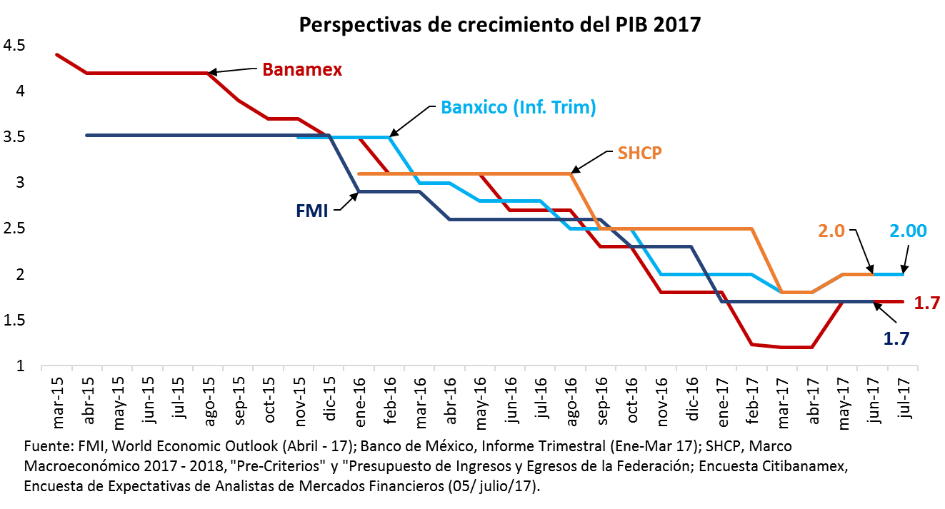
Perspectivas Macroeconómicas 2017-2018
Han mejorado las previsiones de crecimiento de la economía mexicana del 2017…

Slide 6
Entorno Internacional

Slide 7
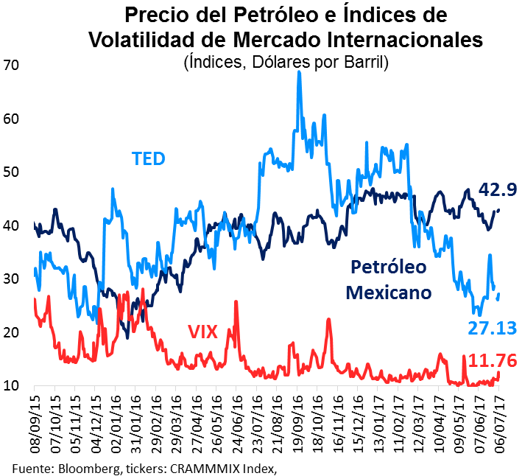
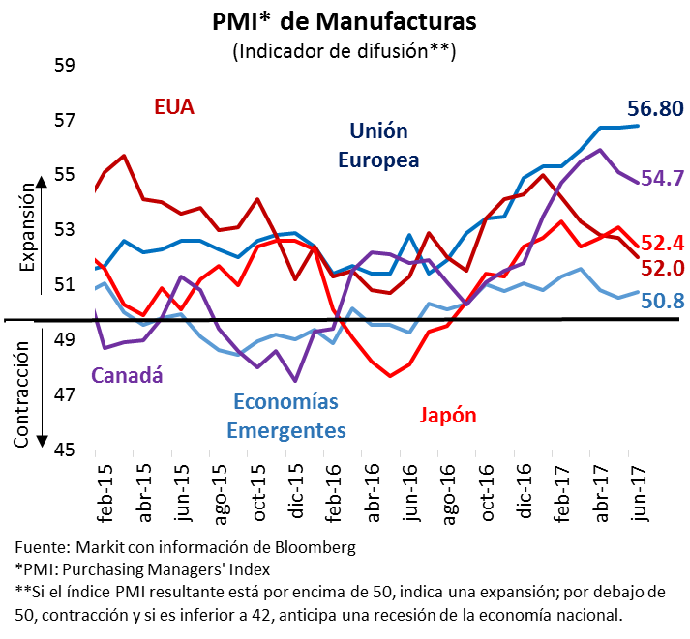
Se observa un crecimiento mundial más favorable
En junio se observa una ligera desaceleración en la actividad manufacturera en el mundo desarrollado, mientras que las economías emergentes mostraron mejores resultados.
Se espera que Estados Unidos muestra mayor actividad económica durante el segundo trimestre de este año.
7

Slide 8
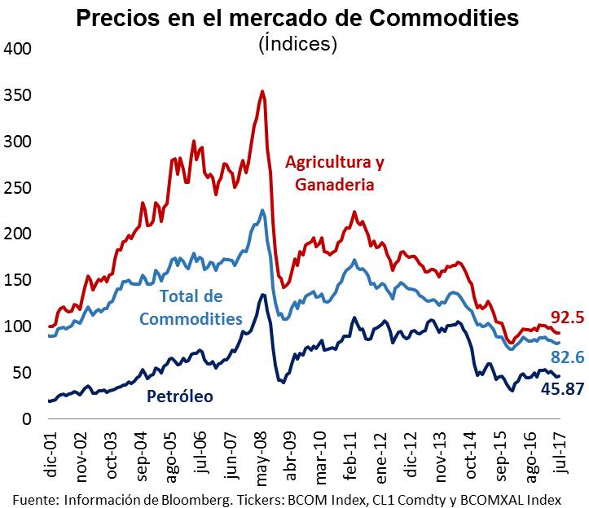
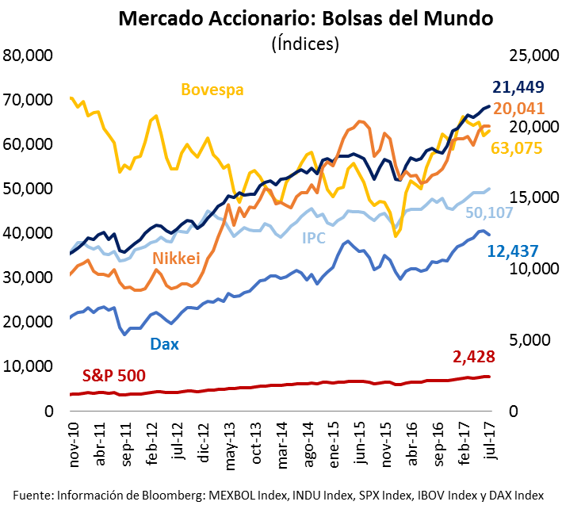
Mercados Financieros
Aunque ha disminuido la volatilidad en los mercados financieros internacionales, su comportamiento sigue siendo mixto.
El precio de los commodities sigue deteriorándose mientras que los mercados accionarios mantiene su dinamismo, aunque con menor intensidad.
8

Slide 9
Economía mexicana

Slide 10
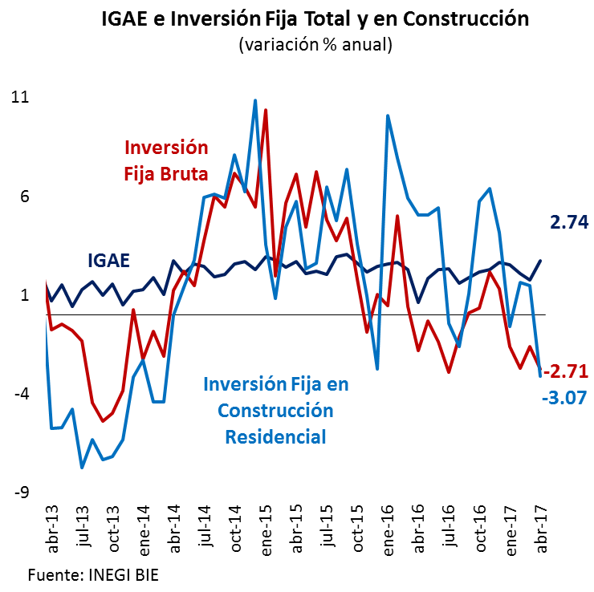
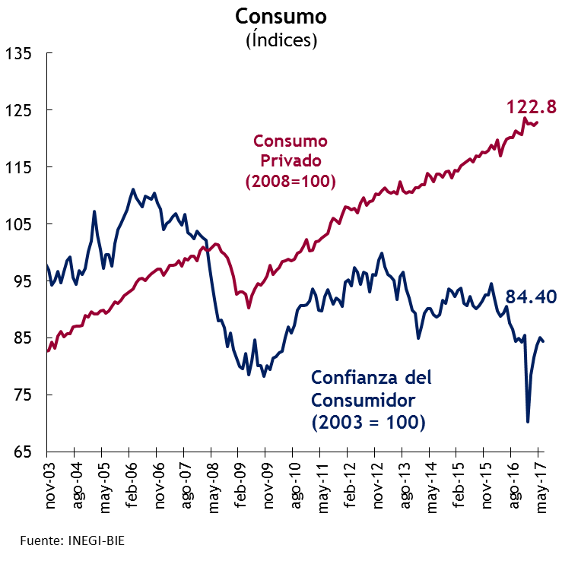
Economía mexicana
La actividad económica nacional está mostrando ciertos signos de desaceleración en el segundo trimestre. El consumo privado sigue aumentado, pero a tasas menores, mientras que la inversión disminuyó de manera importante en abril.

Slide 11
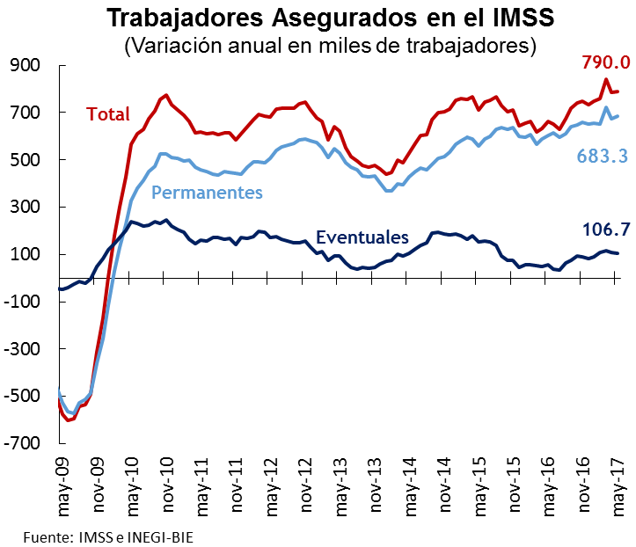
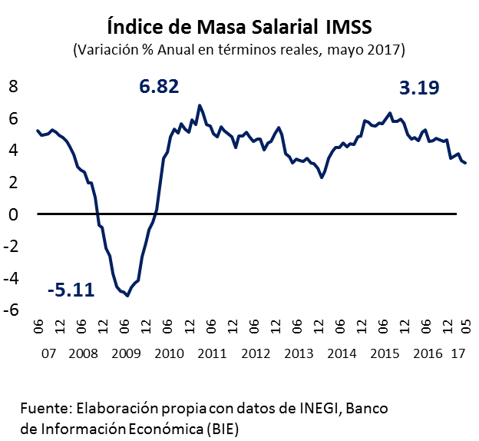
Mercado Laboral
El empleo formal privado continuó creciendo. En mayo se registraron 790 mil nuevos puestos laborales (12 meses).
Sin embargo, la masa salarial muestra tasas menores de crecimiento

Slide 12
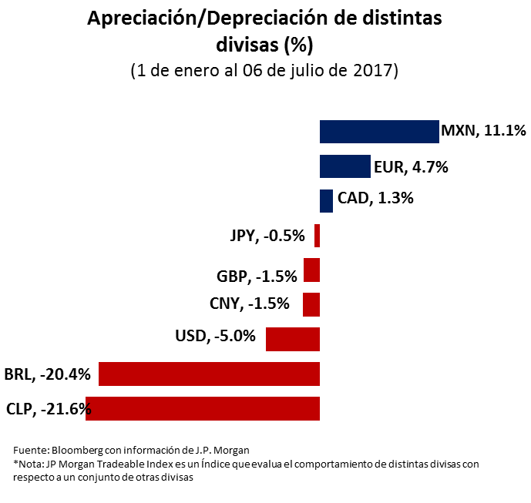
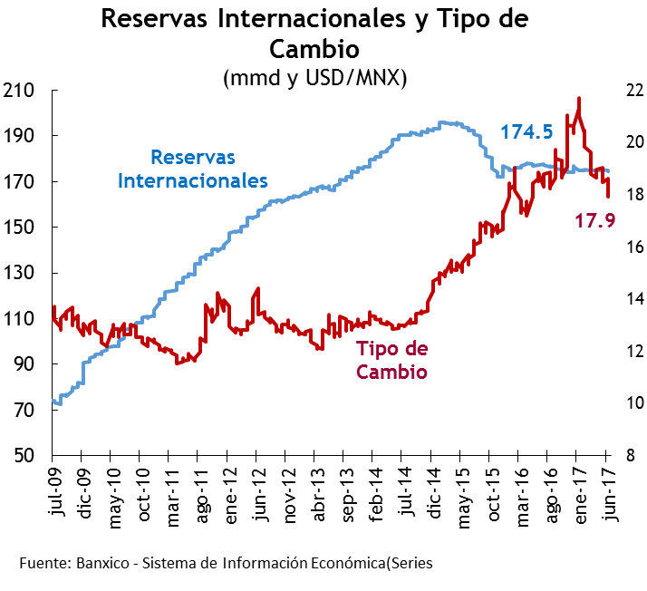
Mercado cambiario
El tipo de cambio mantiene su apreciación durante el 2017, la cual ha sido de 11.1%
El peso ha sido una de las monedas con mejor comportamiento en lo que va de este año

Slide 13
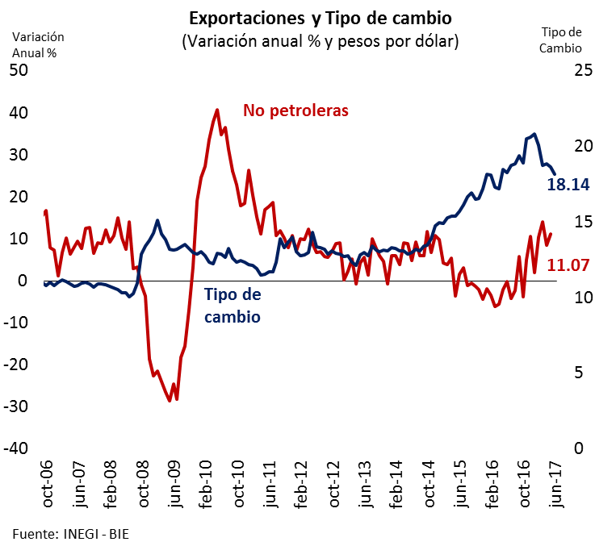
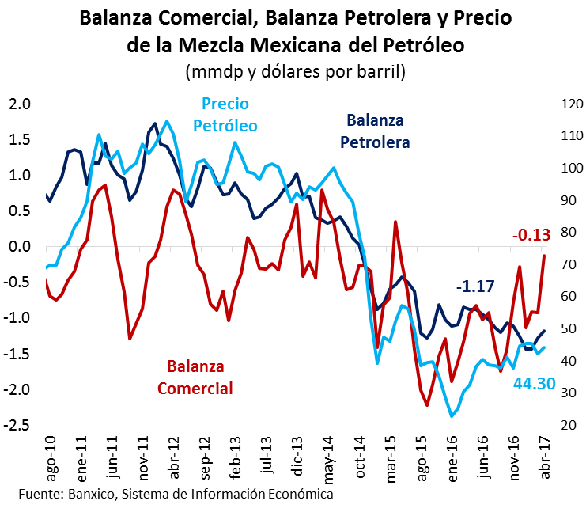
Comercio exterior
La exportaciones no petroleras mantienen su dinamismo lo que ha permitido una importante mejoría en la balanza comercial

Slide 14
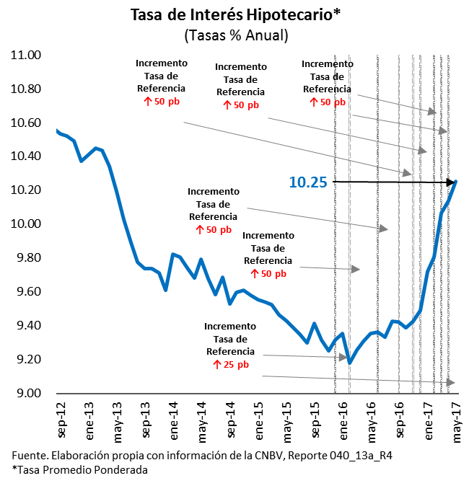
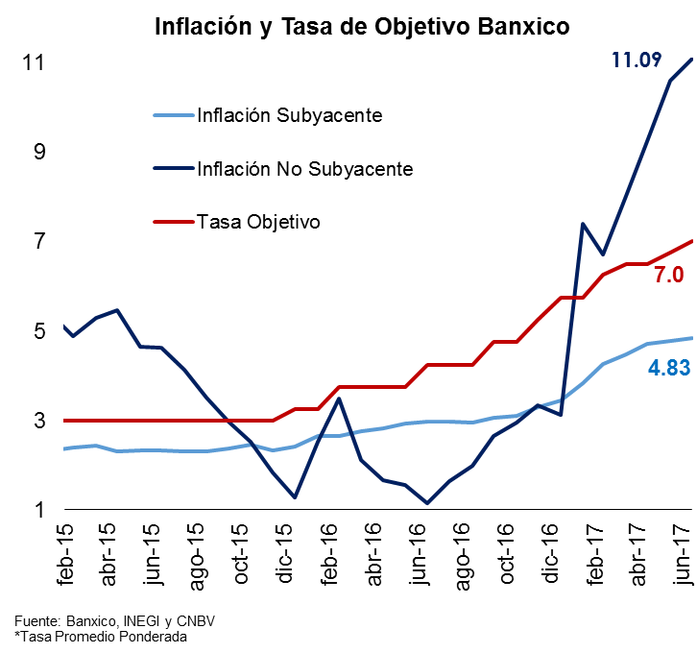
Precios y tasas de interés
La inflación se ha mantenido a niveles altos (6.30% durante la primera quincena de junio), lo que condujo a que Banxico aumentara nuevamente su tasa de referencia en 25 pb, ubicándola en 7%

Slide 15
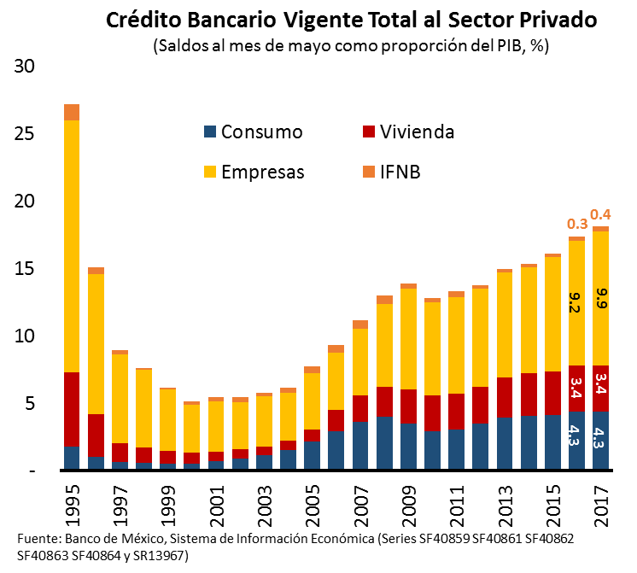
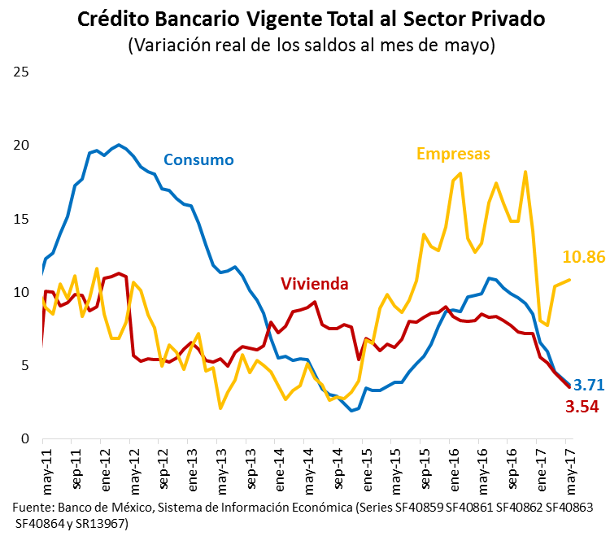
Crédito Bancario
Durante abril se mantuvo el crecimiento del crédito a la vivienda, aunque se observa una pérdida de dinamismo comparado con el 2016.
15

Slide 16
Tasas nominales apuntan a próximos recortes en la tasa de referencia de Banxico
La curva de tasas reales aún refleja el periodo de alta inflación actual. Los inversionistas mantienen sus posiciones en Udibonos.
Fuente: Valmer

Slide 17
Los indicadores económicos han estado por debajo de los estimados, cumpliendo la predicciones en tasas de interés
* Entre más alto el índice, existen más datos publicados relacionados con crecimiento que sobrepasaron sus pronósticos, y viceversa.
Fuente: Bloomberg

Slide 18
Esto mantiene las tasas relativamente acotadas en EUA y con alzas recientes en Europa, lo que ha debilitado al dólar frente a todas las monedas
Esto, incluso con alzas recientes, ante comentarios de la Reserva Federal de una eventual reducción de su balance.
En Europa, el Banco Central Europeo se ha mostrado más confiado en temas de crecimiento e inflación.
Fuente: Bloomberg

Slide 19
El debilitamiento del dólar a nivel internacional ha estado relacionado con la fortaleza del peso
Esto también es consecuencia de una reducción de riesgos intrínsecos en México que estaban implícitos en las tasas y el tipo de cambio.
Fuente: Bloomberg

Slide 20
Y del lado mexicano, el mercado descuenta una baja de 100pb en la tasa de fondeo para 2018
Esto eventualmente podría reducir la fortaleza de nuestra moneda hacia principios del próximo año.
Fuente: Cálculos del Infonavit con información de Valmer

Slide 21
Orden del día
Grupo de Trabajo de Inversiones
Sesión número 033
Julio 2017
Informe sobre el entorno económico
Informe sobre la estrategia del FANVIT
Informe del FANVIT
Revisión y propuesta CKD de Credit Suisse (CSMRTCK 17)
Informe sobre la inversión en CKD´s
Informe sobre resultados y composición del FINVIT

Slide 22
Expectativas por clases de activo
Tipo de activo y % en portafolio
Tasa
Nominal
Tasa
Real
Tasa
Variable
Gubernamental
57.2%
Mantener duración objetivo-diversificado
Incertidumbre en asuntos políticos globales y locales, así como de acciones de bancos centrales mantiene acotado el potencial de renta fija.
Corporativos*
22.1%
Compras selectivas
Las sobretasas de este tipo de instrumentos han bajado, pero ante la perspectiva en tasas se han estancado.
Renta Variable
7.3%
Neutral
Fase del ciclo económico de menor crecimiento, que coincide con menor liquidez en el verano. En pausa hasta la publicación de reportes trimestrales.
Fibras
1.0%
Atractivo
Sector con valuaciones atractivas, algunas pagan dividendos altos
CKDs
0.3% (1.2%)
Atractivo
En etapa de bajo crecimiento, se pueden hallar oportunidades sectoriales en activos no convencionales.
*Incluye papeles donde el emisor es un corporativo o un fideicomiso

Slide 23
Resultado FANVIT primer semestre de 2017
5,427 mdp
Fuente: Cálculos de MFGI

Slide 24
Se propone no tomar utilidades de las posiciones actuales debido a la alta liquidez actual y los flujos futuros esperados
Si bien ha habido un alto rendimiento del FANVIT durante el 1S17, el monto de liquidez es elevado (7.9% del portafolio) y mantendría su crecimiento.
Por lo tanto, de tomarse utilidades, se contaría con un nivel de liquidez aún más grande.
Esto supondría el buscar instrumentos atractivos para el portafolio.
Ante la baja liquidez temporal en los mercados y una reducida oferta de colocaciones para el tamaño del efectivo en el FANVIT, las opciones para invertir se reducirían a 2:
  Mantenerlo en liquidez a la tasa de fondeo, desaprovechando el posicionamiento para una eventual baja de tasas de Banxico.
  Volver a comprar bonos gubernamentales.
Fuente: Cálculos de Gerencia Sr. CI

Slide 25
Resumen expectativas
Tema (ordenado por nivel de importancia) | Evolución (vs último dato del año anterior) | Comentario
Tasa de interés de referencia de EUA |  | En EUA, la FED ha enviado señales alcistas, los analistas esperan un aumento de 25pb más para este año; el mercado espera el aumento en diciembre.
Tasa de interés de referencia México |  | Los analistas estiman un recorte de 25pb en junio de 2018. Por su parte, el mercado está esperando disminuciones de 25 ó 50pb entre diciembre de 2017 y marzo de 2018.
Tipo de cambio (MXNUSD) |  | El dólar ha perdido valor frente a todas las monedas principales (excepto el real brasileño); México ha sido el más fortalecido con una apreciación de 15%. La expectativa para el cierre de este año ha disminuido a 18.
Flujos internacionales renta fija |  | Los extranjeros han aumentado su posición en la curva de M bonos intercambiando parte corta por parte larga de la curva.
Flujos nacionales renta fija |  | Las Afores han disminuido su tenencia y plazo de inversión en bonos. Por su parte, las sociedades de inversión y otros participantes (como INFONAVIT) han aumentado participación y plazo de inversión.
Tratado de Libre Comercio (NAFTA) |  | Hay confianza en que el resultado será positivo, sin embargo, se anticipa aumento de volatilidad durante la negociación que iniciará el 16 de agosto.
Calificación México |  | Perspectiva negativa por todas las calificadoras.
Renta variable internacional |  | Múltiplos elevados. Expectativas de crecimiento y alta liquidez han soportado las alzas, sin embargo, caídas latentes entre 1 y 10% dependiendo el catalizador
Inflación México |  | Este año se espera una inflación de 6%. En relación al año anterior, la expectativa de largo plazo ha aumentado 20pb y el consenso la estima en 3.5%.
Elecciones en México | Datos de El Financiero de junio | AMLO se posiciona en primer lugar con un 30%. Osorio Chong como puntero del PRI, le sigue Videgaray y Meade. En el PAN Anaya el segundo más fuerte.
Movimientos mixtos
Simbología: :Aumentó expectativa :Se mantuvo igual la expectativa :Disminuyó la expectativa

Slide 26
Estrategia FANVIT
  Mantener un intervalo entre 7 y 8.5 años el plazo promedio ponderado del portafolio (actual 7.2).
  Mantener hasta un 8% del Activo Neto en Renta Variable y 3% en 6 Fibras diversificadas e industriales. Las compras se realizarían en forma paulatina ( )
  Aprovechar oportunidades de mercado que permitan mejorar la rentabilidad del portafolio.
  La estrategia debe quedar enmarcada en el marco de gestión ( ).

Slide 27
Orden del día
Grupo de Trabajo de Inversiones
Sesión número 033
Julio 2017
Informe sobre el entorno económico
Informe sobre la estrategia del FANVIT
Informe del FANVIT
Revisión y propuesta CKD de Credit Suisse (CSMRTCK 17)
Informe sobre la inversión en CKD´s
Informe sobre resultados y composición del FINVIT

Slide 28
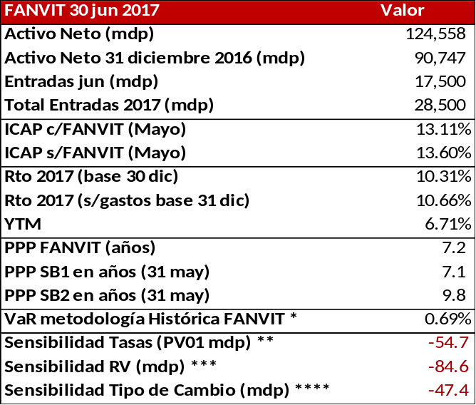
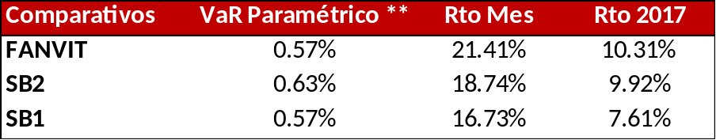
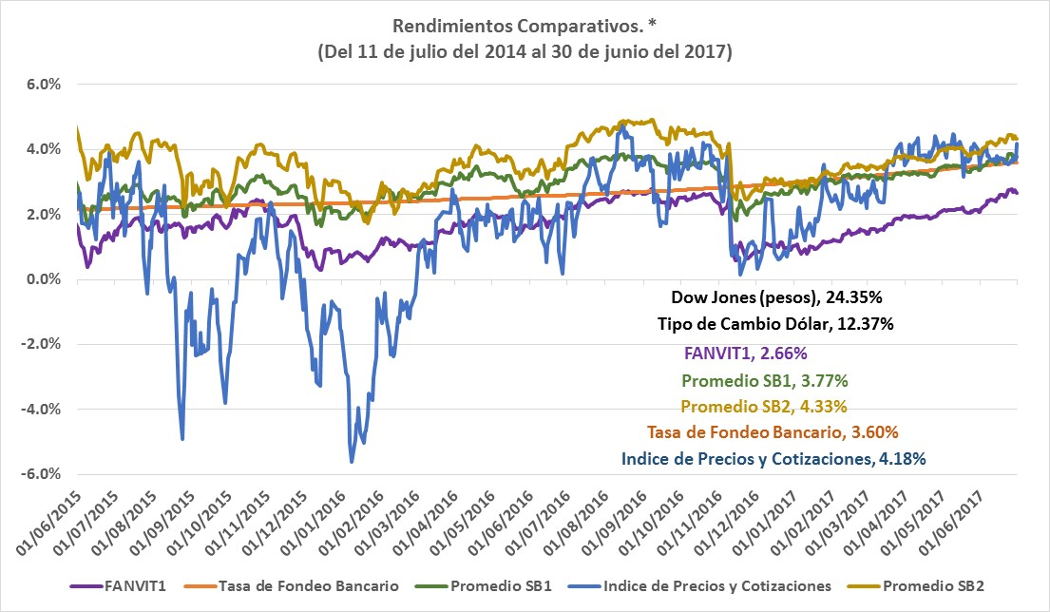
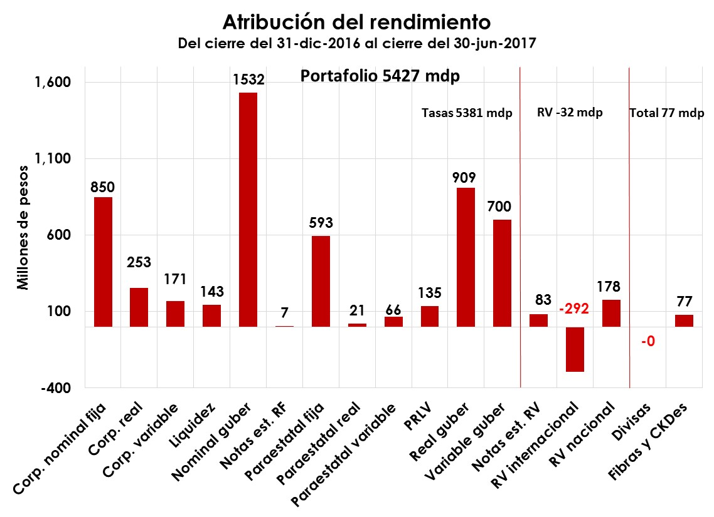
Resultado FANVIT al 30 de junio de 2017
Fecha: 30 de junio 2017. * Suma de Activos Netos de las Siefores al 31 de mayo. ** VaR Paramétrico al 99% de confianza horizonte a un día.
Efecto Trump - 3,436 mdp
(8-11 nov.)
Resultado 2016 1,006 mdp
Resultado 2017 *5,427 mdp
6,433 mdp
*Resultado proporcionado por el área de Riesgos.
La atribución al rendimiento es bruto, por lo tanto a los activos netos se le suman los gastos no equiparables , cupones pendientes y compras/ventas por liquidar que equivalen a 116 mdp.
El resultado podría variar no más del 1% por redondeos.
* El VaR histórico es a horizonte de 1 día con el 99% de confianza ** Sensibilidad por aumento de 1pb en tasas (PV01). *** Sensibilidad por disminución de 1% en Renta Variable (RV). **** Sensibilidad por disminución de 1% en el dólar.
* Rendimiento anualizado. Suponemos el rendimiento del FANVIT (con gastos) si hubiera invertido únicamente en los activos graficados
Calculado del 31 dic 2016 al 30 de junio del 2017 con base en el “valor del portafolio”.

Slide 29
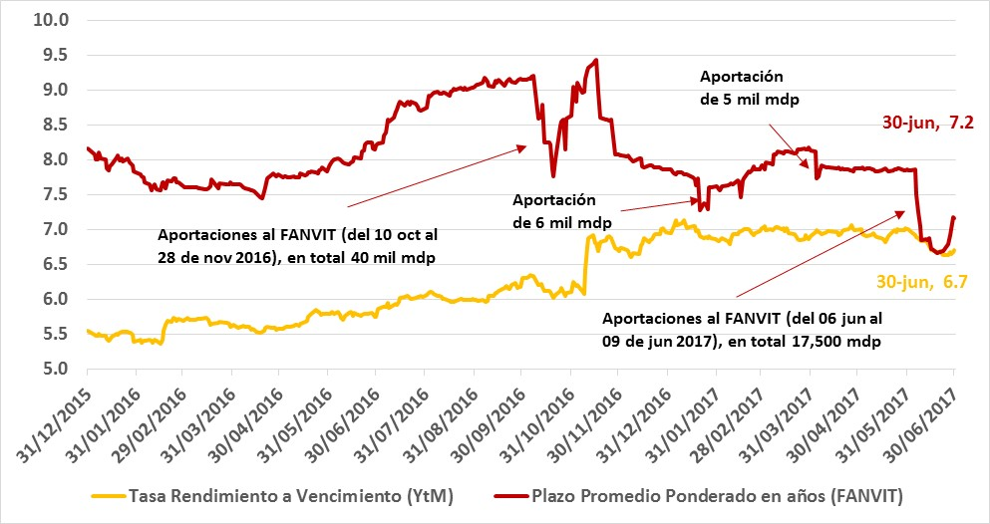
Resultado FANVIT al 30 de junio de 2017
Plazo Promedio Ponderado y Tasa de Rendimiento a Vencimiento
ppp
Fuente: Elaborado por la Gerencia Sr. de MFGI del Infonavit con datos al 30 de junio de 2017.

Slide 30
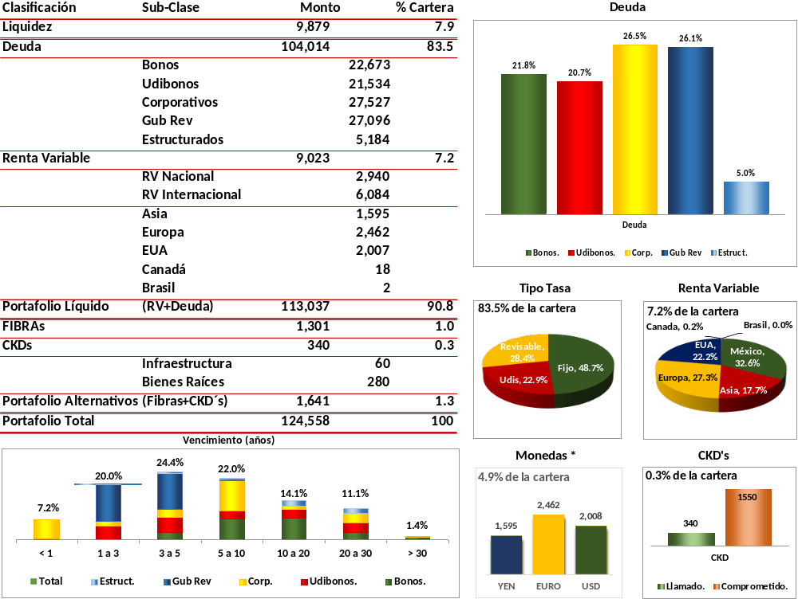
Cartera FANVIT al 30 de junio de 2017
* En monedas se está contabilizando “Renta Variable en Divisas” más la chequera en dólares. La suma de los porcentajes será superior al 100%
Fuente: Elaborado por la Gerencia Sr. de MFGI del Infonavit con datos al 30 de junio de 2017.

Slide 31
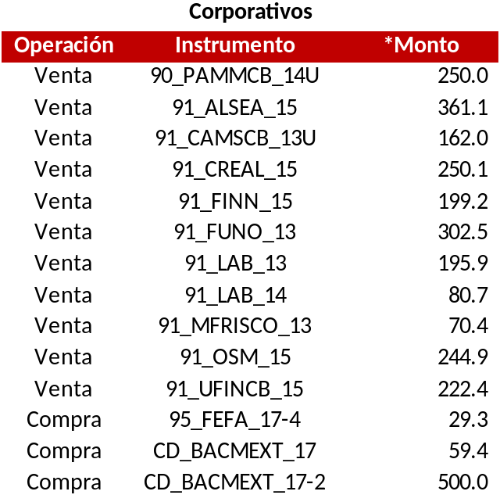
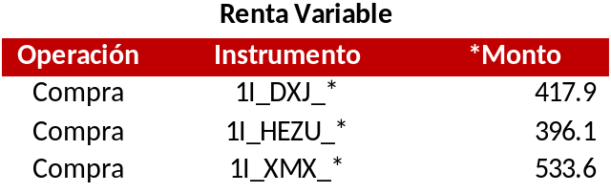
Operaciones relevantes FANVIT del 1 al 30 de junio de 2017.
Se recibieron 17,500 mdp como parte de la política de traspaso de recursos de la tesorería al FANVIT.
Reducción de exposición en papeles corporativos y participación en emisiones primarias de banca de desarrollo.
Incremento en posición de renta variable internacional manteniendo la estructura del portafolio.
*Cifras en millones de pesos.

Slide 32
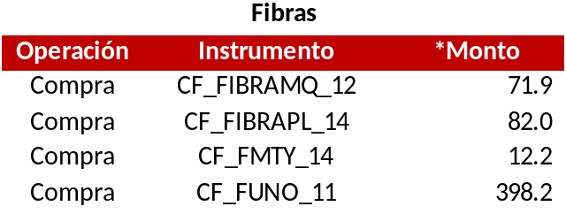
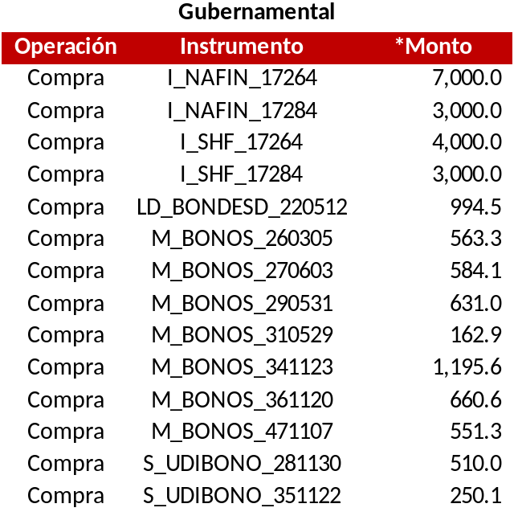
Operaciones relevantes FANVIT del 1 al 30 de junio de 2017.
Participación en el mercado secundario de Fibras, buscando diversificar el portafolio.
Incremento en posiciones a lo largo de la curva de bonos M, buscando mantener el plazo promedio ponderado del portafolio.
*Montos en millones de pesos.

Slide 33
Orden del día
Grupo de Trabajo de Inversiones
Sesión número 033
Julio 2017
Informe sobre el entorno económico
Informe sobre la estrategia del FANVIT
Informe del FANVIT
Revisión y propuesta CKD de Credit Suisse (CSMRTCK 17)
Informe sobre la inversión en CKD´s
Informe sobre resultados y composición del FINVIT

Slide 34

Exposición del CKD por parte de

Slide 35
Credit Suisse – Plataforma de Hipotecas Comerciales
Oferta Publica Restringida de Certificados Bursátiles Fiduciarios Inmobiliarios (“CBFI’s”)
Julio 2017

Slide 36
Ajuste de estrategia derivado de acontecimientos recientes

Slide 37
Ajuste de estrategia derivado de acontecimientos recientes
Acontecimientos recientes
    El triunfo de Donald Trump en las elecciones de Estados Unidos ha tenido importantes repercusiones en los mercados mexicanos, incluyendo:
      Incertidumbre respecto al Tratado de Libre Comercio de América del Norte (TLCAN)
      Movimiento del tipo de cambio de Ps $18.4 a ~21.5
      Alza en tasas de interés (~150-200bps)
      Baja generalizada en precios (implied cap rate) de Fibras y empresas inmobiliarias
Posibles implicaciones en la tesis de inversión
    Posible materialización de corrección en valores inmobiliarios
    Punto de entrada en nuevas originaciones
      Valuaciones (LTV) re-valuado; más conservador
    Bancos evaluando portafolios existentes y exposiciones al sector
      Dedicando capacidad de balance a clientes relevantes
    Nuevo equity /adquisiciones de Fibras / empresas de RE resultaría dilutivo
      Desarrolladores privados necesitan soluciones de deuda para refinanciar o recapitalizar
    Potenciales ajustes en riesgos de diferentes clases de activos
      Industrial de exportación leisure comercial frontera
    Incremento en retornos esperados en pesos de entre 150 - 200bps
Notes:
https://www.reit.com/news/videos/fibras-adopting-reit-best-practices-analyst-says

Slide 38
Ajuste de estrategia derivado de acontecimientos recientes (cont.)
Estado general de las distintas clases de activos
Industrial
Oficina
Hotel
Comercial
Desocupación
    Mercados principales <10%
    Guadalajara 9.2%
    Ciudad de México 14.6%
    Monterrey 20.1%
    Ocupación
    Leisure
    Nueva oferta significativa (600k m2 en corto plazo + 500k m2 en 2 años)
Rentas
    Estable
    Corto plazo estable pero con potencial de decrementos
    ADR estable
    Destinos domésticos dolarizados
    Estable
Actividad
    Buena actividad en logística
    Manufactura de exportación (TLCAN)
    Absorción histórica record
    Pesificación de rentas
    3 años de inventario en construcción
    Actividad de M&A
    Nuevo desarrollo
    Leisure
    Business / limited service
    Antad 13.5%
    Confianza del consumidor
    High end
Notes:
https://www.reit.com/news/videos/fibras-adopting-reit-best-practices-analyst-says

Slide 39
Ajuste de estrategia derivado de acontecimientos recientes (cont.) Ajuste del portafolio objetivo
Estrategia anterior
Estrategia actual
Por etapa en el ciclo inmobiliario
Por tipo de activo
    El límite máximo de exposición a activos industriales y oficinas disminuyó de 50% a 40%, mientras que el de hoteles aumentó de 30% a 40%
    Se ajustó la prioridad en activos industriales y oficinas de alta a media y la de hoteles de media a alta
Por moneda
    El aumento en el portafolio denominado en pesos, se debe a:
      Menor asignación a activos industriales
      Pesificación de rentas en oficinas
La plataforma otorga flexibilidad en la estrategia de inversión para aprovechar oportunidades y ajustarse a las condiciones de mercado

Slide 40
Ajuste de estrategia derivado de acontecimientos recientes (cont.)
Ajuste en retornos del CBFI⁽¹⁾⁽²⁾
USD
MXN
USD
MXN
  Retorno Objetivo Bruto:
    11.5% - 12.5%
    16.0% - 17.0%
    13.0% - 14.0%
    20.0% - 21.0%
  Retorno después de gastos y comisiones por administración:
    10.0% - 11.0%
    14.0% - 15.0%
    10.5% - 11.5%
    17.0% - 18.0%
  Retorno Objetivo Neto:
    8.5% - 9.5%
    12.5% - 13.5%
    9.0% - 10.0%
    15.0% - 16.0%
(1) Basado en el modelo dinámico.
(2) Los retornos esperados van a estar basados en el análisis e investigación de oportunidades de inversión del administrador y en varias suposiciones específicas de inversión que pueden no ser consistentes con las condiciones futuras de mercado las cuales pueden afectar los resultados actuales de la inversión. Cada una de estas suposiciones pueden involucrar un elemento significativo de juicio subjetivo y pueden ser afectadas adversamente por inversiones futuras debido a cambios en las condiciones de mercado. Los retornos esperados no son proyecciones, predicciones o garantías de desempeños futuros y no se puede asegurar que el retorno esperado va a ser alcanzado o que no va a existir alguna pérdida de capital. No deberá inferirse que el Fideicomiso actualmente ha alcanzado, o alcanzará en el futuro los retornos esperados indicados anteriormente. Por otra parte, no hay ninguna implicación por la asesoría por invertir en el Fideicomiso. Desempeños anteriores no son predicciones o proyecciones de resultados futuros. El retorno neto esperado es retorno neto esperado bruto de las comisiones de administración, gastos y comisión por desempeño.

Slide 41
Credit Suisse – Plataforma de Hipotecas Comerciales

Slide 42
Resumen Ejecutivo
    Banco Credit Suisse México en su capacidad como Administrador, está trabajando en la creación del primer fideicomiso para otorgar créditos al sector de bienes raíces comerciales en México que incluyen oficinas, naves industriales, hoteles, centros comerciales y vivienda en renta
    El vehículo proporcionará la oportunidad a inversionistas institucionales de invertir de forma directa en créditos hipotecarios de alta calidad tanto en USD como en MXN
    Estos créditos estarán garantizados con el inmueble y con los flujos provenientes del inmueble
    El fideicomiso hará una emisión de CBFIs (Certificados Bursátiles Fiduciarios Inmobiliarios) con las características de un CKD inmobiliario, listados en la BMV
    La intención es ser el primer vehículo de su tipo para aprovechar la oportunidad de un mercado sub-atendido y sub-desarrollado
      El CBFI se convertirá en una estructura de Fideicomiso Hipotecario (capital permanente) al terminar el periodo de inversión y agotar el capital inicial de la colocación del CBFI
    Se ha incorporado un equipo directivo proveniente de GE Capital Real Estate, altamente experimentado en el sector de bienes raíces en México, que fue responsable de crear una de las plataformas líderes en el financiamiento a inmuebles comerciales en México
    El vehículo será parte de la plataforma de Administración de Activos de CS, creando sinergias con los 2 CKDs de crédito que administra, incluyendo relación con inversionistas, plataforma operativa y administrativa, gobierno corporativo y franquicia de CS en México
Notes:
https://www.reit.com/news/videos/fibras-adopting-reit-best-practices-analyst-says

Slide 43
Términos y condiciones indicativos preliminares CKD inmobiliario (CBFIs)
  Nombre del Fideicomiso:
    Fideicomiso [ ] [CSMRTCK]
  Administrador:
    Banco CS México
  Tamaño Objetivo:
    Ps$10,000 o su equivalente en dólares
  Retorno Objetivo Bruto:
    13.0 -14.0% en USD / 20.0 -21.0% en MXN
  Retorno después de gastos y comisiones por administración:
    10.5 -11.5% en USD / 17.0 -18.0% en MXN
  Retorno Objetivo Neto⁽¹⁾:
    9.0 -10.0% en USD /15.0 -16.0% en MXN
  Enfoque de Inversión:
    Hipotecas (Oficinas, centros comerciales, naves industriales, vivienda en renta y hoteles)
  Comisión de Administración:
    1.5% del capital comprometido al año
  Comisión por Desempeño:
    15% sujeto a retorno preferente de 6% en USD o 10% en MXN con un alcance de 85/15
  Términos:
    Capital comprometido,10 años al final de la vida, [3] años de periodo de inversión
  Distribución del flujo:
    Después de 3 años y con base en flujos de las inversiones
  Apalancamiento (deuda/capital):
    2.0x objetivo inicial con un máximo de hasta 3.0x
  Reinversión
    Permitido durante el periodo de inversión con un límite de 20% de los fondos⁽²⁾
(1) Los retornos esperados van a estar basados en el análisis e investigación de oportunidades de inversión del administrador y en varias suposiciones específicas de inversión que pueden no ser consistentes con las condiciones futuras de mercado las cuales pueden afectar los resultados actuales de la inversión. Cada una de estas suposiciones pueden involucrar un elemento significativo de juicio subjetivo y pueden ser afectadas adversamente por inversiones futuras debido a cambios en las condiciones de mercado. Los retornos esperados no son proyecciones, predicciones o garantías de desempeños futuros y no se puede asegurar que el retorno esperado va a ser alcanzado o que no va a existir alguna pérdida de capital. No deberá inferirse que el Fideicomiso actualmente ha alcanzado, o alcanzará en el futuro los retornos esperados indicados anteriormente. Por otra parte, no hay ninguna implicación por la asesoría por invertir en el Fideicomiso. Desempeños anteriores no son predicciones o proyecciones de resultados futuros. El retorno neto esperado es retorno neto esperado bruto de las comisiones de administración, gastos y comisión por desempeño.
(2) Los fondos que históricamente se hubieran depositado en la cuenta de distribuciones.

Slide 44
Fases del fideicomiso
1
2
CKD inmobiliario
(fideicomiso emisor de CBFIs)
Fideicomiso Hipotecario
(Capital Permanente)
    Vehículo estructurado como un CKD inmobiliario, emite CBFIs de oferta restringida
    El fideicomiso tendrá una duración de 10 años
    Listado en la sección VI de la Bolsa Mexicana de Valores (BMV)
    Únicamente inversionistas institucionales y calificados pueden participar en la oferta
      Llamadas de capital conforme se generan oportunidades de inversión
    Vehículo estructurado como fideicomiso hipotecario, emite CBFIs a través de una oferta pública no restringida (acciones públicas)
      Se emitirán certificados adicionales a través de una oferta pública, lo que proveerá liquidez a los inversionistas existentes y levantará nuevo capital
    El fideicomiso hipotecario se estructurará con duración perpetua
    El vehículo se listará en la Sección I de la Bolsa Mexicana de Valores (BMV)
    Derechos corporativos para tenedores iniciales
        Suscribir hasta 50%
        Vender hasta el 50%
Asamblea de Conversión
    La intención del administrador es que una vez que el fideicomiso se acerque al fin del periodo de inversión, se podrá convocar una Asamblea de Conversión
    Estará integrado por la Asamblea de Tenedores
    Determinará si el vehículo se convierte en un fideicomiso hipotecario y aprobará los términos de conversión
    Sujeto a la aprobación de la CNBV
Estructura de comisiones
    Administración: 1.5% del capital comprometido
    Desempeño: 15% sujeto a retorno preferente de 6% en USD o 10% en MXN
Estructura de comisiones
    En la Asamblea de Conversión se aprobará una nueva comisión de administración y desempeño
    Esquema propuesto consistente con vehículos comparables en mercados desarrollados
        Administración: 1.5% del capital comprometido
        Desempeño: 20% sobre el excedente por arriba de las tasas preferentes de 6% en USD o 10% en MXN
Fuente: Prospecto.

Slide 45
Términos y condiciones indicativos preliminares con Fideicomiso Hipotecario (Capital Permanente)
  Nombre del Fideicomiso:
    Fideicomiso [ ] [CSMRTCK]
  Administrador:
    Banco CS México
  Capital adicional en la Conversión:
    Ps$10,000 o su equivalente en dólares
  Retorno Objetivo Bruto:
    13.0 -14.0% en USD / 20.0 -21.0% en MXN
  Retorno después de gastos y comisiones por administración:
    10.5 -11.5% en USD / 17.0 -18.0% en MXN
  Retorno Objetivo Neto⁽¹⁾:
    9.5 -10.5% en USD /15.5 -16.5% en MXN
  Enfoque de Inversión:
    Hipotecas (Oficinas, centros comerciales, naves industriales, vivienda en renta y hoteles)
  Comisión de Administración:
    1.5% del capital comprometido al año
  Comisión por Desempeño:
    20% sobre el retorno excedente a las tasas preferentes de 6% en USD o 10% en MXN
  Términos:
    Capital comprometido sin fecha de terminación
  Distribución del flujo:
    Mínimo 90% de flujo excedente distribuido anualmente
  Apalancamiento (deuda/capital):
    2.0x objetivo inicial con un máximo de hasta 3.0x
(1) Los retornos esperados van a estar basados en el análisis e investigación de oportunidades de inversión del administrador y en varias suposiciones específicas de inversión que pueden no ser consistentes con las condiciones futuras de mercado las cuales pueden afectar los resultados actuales de la inversión. Cada una de estas suposiciones pueden involucrar un elemento significativo de juicio subjetivo y pueden ser afectadas adversamente por inversiones futuras debido a cambios en las condiciones de mercado. Los retornos esperados no son proyecciones, predicciones o garantías de desempeños futuros y no se puede asegurar que el retorno esperado va a ser alcanzado o que no va a existir alguna pérdida de capital. No deberá inferirse que el Fideicomiso actualmente ha alcanzado, o alcanzará en el futuro los retornos esperados indicados anteriormente. Por otra parte, no hay ninguna implicación por la asesoría por invertir en el Fideicomiso. Desempeños anteriores no son predicciones o proyecciones de resultados futuros. El retorno neto esperado es retorno neto esperado bruto de las comisiones de administración, gastos y comisión por desempeño.

Slide 46
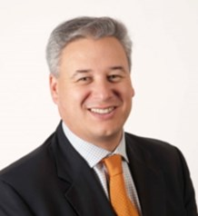
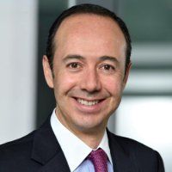
Equipo de administración
Raúl A. Gallegos, Co-Administrador del portafolio
    Previamente, Presidente y Director General de GE México
    15 años de experiencia en bienes raíces; estuvo 19 años con GE
    Director General de GE Real Estate México de 2006 a 2013, dónde creció el negocio a más de US$5 mil millones
    Administró y posteriormente vendió Intramerica, una de las más grandes propietarias y operadoras de propiedades industriales en México, con lo que Macquarie formó Fibra Macquarie
    Raúl es Ingeniero Civil, egresado de la Universidad Anáhuac y cuenta con un MBA por la Universidad de Columbia, en NY
Alejandro Rodríguez Rivero, Co-Administrador del portafolio
    Previamente, Director de mercado de capitales y desarrollo de negocios en GECRE México
    22 años de experiencia en en el sector financiero y de bienes raíces; estuvo 19 años con GE
    En el 2015, participó en la estructuración y ejecución del GE-Blackstone seller’s financing por US$3 mil millones, liderando la sindicación
    Participó en la originación de más de US$1.2 mil millones en préstamos para activos industriales, comerciales, de oficinas y hoteles
    Alejandro es licenciado en negocios, egresado de la Universidad Iberoamericana y cuenta con un MBA por la Universidad de Exeter en el Reino Unido

Slide 47

Tesis de inversión
1
Mercado atractivo con alto potencial de crecimiento
2
Plataforma especializada para invertir en hipotecas comerciales
3
Atractivos retornos para los potenciales inversionistas
4
Equipo de administración probado y con gran experiencia
5
Proceso de inversión y gobierno corporativo
47

Slide 48




Mercado significativo con alto potencial de crecimiento
1
Valor estimado del mercado de bienes raíces comerciales en México
Momento crítico para entrar al mercado de las hipotecas comerciales
    Hay aproximadamente 10 plataformas que originan préstamos hipotecarios y sólo dos (Metlife y Banamex) con prácticas especializadas e integradas verticalmente
    Mercado poco desarrollado, principalmente existen bonos quirografarios corporativos emitidos por FIBRAs, y en menor medida financiamiento a nivel propiedad
      Mercado de CMBS inexistente
      Mercado público de fideicomisos hipotecarios comerciales inexistente
      Financiamiento limitado para construcción y activos transicionales
      Pocos jugadores tienen acceso a financiamiento a través del mercado de capitales
Clase A/B
Financiable
~$600
    Fibras y vehículos públicos financian una porción limitada del mercado
    La mayoría financiado de manera ineficiente (i.e. 100% equity, family loans, créditos personales y quirografarios
Dominó el mercado de prestamos destinados a bienes raíces comerciales por 20 años
En 2015, Blackstone adquirió el portafolio de GE
Fuente: Estimados de Credit Suisse.
Valor estimado del mercado de hipotecas comerciales
Importantes palancas de crecimiento
(US$bn)
1
2
Crecimiento manufacturero y turístico
Bono demográfico y crecimiento del consumo
~$2,700
+100x
~$24
3
Fundamentales inmobiliarios sanos
4
Factores macro favorables
    Mientras la diferencia del PIB entre México y EUA es de 13x, la del mercado de hipotecas de bienes raíces comerciales es de ~100x
Fuente: American Bankers Association y estimados de Credit Suisse.
La salida de GE presenta la oportunidad de atacar un mercado actualmente desatendido por bancos, aseguradoras y vehículos alternativos
48

Slide 49
Mercado significativo con alto potencial de crecimiento
Inminente evolución de los vehículos hipotecarios México
1
    El mercado de financiamiento a inmuebles comerciales mexicano ha tenido una evolución similar a la de mercados desarrollados
    Sin embargo, los mercados desarrollados comenzaron a ofrecer estos productos muchos años antes
    La incorporación de FIBRAs y Fhipo comenzó a desarrollar los siguientes niveles de el mercado
    Es cuestión de tiempo para que los fideicomisos hipotecarios se desarrollen a gran escala
      Credit Suisse tiene la oportunidad de obtener la ventaja de crear el primer vehículo de inversión directa en hipotecas comerciales
1990s
Préstamos corporativos con bienes raíces como colateral
Deuda sin recurso de largo plazo para bienes raíces
Mercados secundarios de deuda de bienes raíces (sindicaciones)
2010s
Bonos corporativos para FIBRAs
Fideicomisos hipotecarios (MREITs)
Commercial Mortgage-Backed Securities (CMBS)

Slide 50
Plataforma especializada para invertir en hipotecas comerciales
Estrategia de inversión del fideicomiso
2
Tipo de crédito | Descripción
Deuda para construcción | Deuda para complementar la edificación de un inmueble, en adición al capital aportado por los accionistas. Una vez estabilizado y pagando renta el inmueble, la deuda se convierte en deuda permanente
Deuda mezzanine | Deuda de emisores que mantienen otras deudas en circulación con prelación en garantía u orden de pago respecto de dicha deuda. Para efectos del cálculo de este límite, si a un solo activo se le otorga financiamiento por arriba del 70% del LTV, la porción del crédito que esté por encima del 70% se considerará como deuda mezzanine o subordinada por lo que se tomará en cuenta para efectos de este límite
Deuda para construcción con portafolio cruzado | Deuda para complementar la edificación de un inmueble, en adición al capital aportado por los accionistas, con colateral de una propiedad estabilizada. Una vez estabilizado y pagando renta el inmueble, la deuda se convierte en deuda permanente
Deuda transicional | Deuda para financiar inmuebles en etapa de transición o estabilización, derivada de una reconversión del inmueble, salida de un inquilino importante o coyuntura de oferta y demanda de mercado
Deuda permanente / estabilizado | Obligaciones de deuda con perfil de amortización de largo plazo a activos estabilizados basado en la proyección de flujo de efectivo del inmueble o conjunto de inmuebles
Recapitalización (Recap) | Deuda incremental a la originalmente pactada para regresar algo del capital invertido por el accionista. Principalmente en caso de portafolios con alto nivel de estabilidad, bajo nivel de deuda o apreciaciones importantes de valor
+
Capital privado
Capital público
Deuda subordinada quirografaria
Deuda para construcción
Deuda mezzanine
Riesgo
Deuda para construcción con portafolio cruzado
Deuda transicional
CEBURES quirografarios a FIBRAs
Deuda permanente / estabilizado
-
Dentro de la estrategia del fideicomiso
Fuera de la estrategia del fideicomiso

Slide 51

Plataforma especializada para invertir en hipotecas comerciales
2
Estructura de capital y préstamo inmobiliario
Características de los préstamos
Capital stack
+
Capital (Equity)
Seniority | Inmobiliaria, garantizada senior y junior (mezzanine)
Tamaño de préstamo individual | US$15mm – US$250mm (el monto mayor está relacionado con un portafolio como colateral). US$40mm – US$50mm en promedio
Número de préstamos por año | 10 – 15
Concentración objetivo | Oficinas, industriales, comerciales, hoteles, multifamiliar, residencial selectivo
Colateral | Hipoteca en primer lugar en estabilizado, transicional y construcción Flujos de la renta Hipoteca en segundo lugar en transacciones mezzanine
Términos de préstamo | Tasa variable o tasa fija
Vencimiento | 3 a 10 años
Amortización | 20 a 30 años; sólo interés en ciertos activos
Deuda subordinada
(Mezzanine)
Riesgo
Deuda senior
Loan To Value (LTV)
-
Fideicomiso de Garantía
Estructura de crédito
Inquilino 1
LTV
Lockbox
Inquilino 2
Deuda
NOI
Inquilino 3
CoC
DSCR<
Mercados e instrumentos de inversión
Valor agregado en deuda
Mercados potenciales desatendidos
Inversiones oportunistas
    Deuda mezzanine / subordinada (50-85% LTV, rendimiento de 9-13% en USD y su equivalente en MXN)
    Estructuras A/B⁽¹⁾ (manteniendo 65%-85% LTV)
    Alta calidad crediticia, LTV hasta 85%
    Préstamos solo interés (3-7 años, sólo interés en transacciones de menor riesgo)
    Estructuras flexibles / revolventes pre-definidos
    Construcción (<70% LTV, permisos y tierra )
    Transicionales (reservas de efectivo temporales, DSCR⁽²⁾ menor a 1.0x)
    Hoteles (<70% LTV para activos individuales, amortización estacional)
    Ciudades secundarias (<75% LTV)
    Activos individuales (<75% LTV)
    Distressed
    Mercados saturados (i.e. comercial, hoteles)
    Deuda sobre deuda
(1) Financiamiento implícito al vender o sindicar una porción del financiamiento por medio de una nota Senior (Prelación) y reteniendo la porción subordinada o mezzanine (>70% LTV).
(2) Servicio de cobertura de la deuda, calculado dividiendo el ingreso operativo neto entre el servicio de la deuda.

Slide 52
2
Plataforma especializada para invertir en hipotecas comerciales
Prioridades y límites del portafolio
Por tipo de activo
Por ciclo de vida del activo
 | Alta | Media | Baja | Lím Máx
Naves industriales | X |  |  | 50%
Centros comerciales | X |  |  | 50%
Oficinas | X |  |  | 50%
Hoteles |  | X |  | 30%
Vivienda |  |  | X | 20%
Otros |  |  | X | 5%
 | Alta | Media | Baja | Lím Máx
Estabilizado | X |  |  | 100%
Desarrollo / construcción cruzada con estabilizado | X |  |  | 75%
Transicional / reconversión | X |  |  | 50%
Desarrollo / construcción |  | X |  | 35%
⁽¹⁾
⁽¹⁾
Por prelación de la inversión
Por diversificación
 | Alta | Media | Baja | Lím Máx
Deuda Senior | X |  |  | 100%
Mezzanine / subordinada |  | X |  | 30%
 | Alta | Media | Baja
Portafolios | X
Multi-inquilino | X
Activos individuales |  | X
⁽¹⁾
(1) Límites de concentración que, a menos que el Comité Técnico lo dispense como asunto reservado, deberán cumplirse al final del período de inversión. El limite máximo se determina multiplicando el % máximo CON (monto de capital efectivamente emitido + Deuda Objetivo (2x) )

Slide 53
Guías de inversión por tipo de activo
Naves industriales
2
Términos
Activos individuales
Portafolio
Estabilización: Ocupación LTV DSCR⁽¹⁾ (P+I) CoC | LTV < 80% DSCR ⁽¹⁾ (P+I) > 1.25x CoC > 11% para activos estabilizados > 8% para proyectos no estabilizados | LTV < 85% DSCR⁽¹⁾ (P+I) > 1.0x CoC > 9% para activos estabilizados > 6% para proyectos no estabilizados
Perfil del acreditado | (i) Desarrolladores con historial de desarrollo y comercialización (renta) de naves industriales (ii) fondos de capital privado y de bienes raíces (iii) inversionistas individuales
Tasa | Fija o variable en USD o MXN denominada en la moneda de los contratos de renta (25% máximo de “des-empate” en monedas)
Tipo de activos | Naves industriales para manufactura ligera o logística
Ubicación | Mercados primarios y secundarios | Mercados primarios , secundarios y terciarios (no más del 25% del portafolio)
Financiamiento para desarrollo | -Desarrollador probado; -Contrato de renta firmado; espacio especulativo <50% -LTC (terreno capeado al 20%) < 70% (last money in); -Ministraciones de acuerdo al avance (ingeniero independiente) | Portafolios: Siempre y cuando CoC > 9%, DSCR⁽¹⁾ > 1.0x
Due diligence para fondeo | - Avalúo realizado por firmas autorizadas - Reporte de ingeniería realizado por firmas autorizadas - Auditoría de NOI - Auditoría legal sobre la propiedad - Seguros de daños adecuado y endosos correspondientes
Términos y amortización | -Hasta 10 años de plazo; 30 años de amortización -Estructura “sólo intereses” para portafolios con LTV < 70%
(1) Servicio de cobertura de la deuda, calculado dividiendo el ingreso operativo neto entre el servicio de la deuda.
53

Slide 54
Guías de inversión por tipo de activo (cont.)
Oficinas
2
Términos
Activos individuales
Portafolio
Estabilización: Ocupación LTV DSCR⁽¹⁾ (P+I) CoC | Ocupación > 75% LTV < 70% - 75% (multi-tenant) DSCR⁽¹⁾ (P+I) > 1.2x CoC > 11% para activos estabilizados > 8% para proyectos no estabilizados | Ocupación > 50% LTV < 75% DSCR⁽¹⁾ (P+I) > 1.15x CoC > 9% para activos estabilizados > 6% para proyectos no estabilizados
Perfil del acreditado | (i) Desarrolladores con historial de desarrollo, comercialización (renta) y operación de inmuebles de oficinas (ii) fondos de capital privado y de bienes raíces (iii) inversionistas individuales
Tasa | Fija o variable en USD o MXN denominada en la moneda de los contratos de renta (25% máximo de “des-empate” en monedas)
Tipo de activos | Edificios de oficinas clase A y B; inmuebles de usos mixtos
Ubicación | Principales 10 ciudades en México | Centros Urbanos > 1mm de habitantes con patrones de ingreso sólidos y bajo nivel de criminalidad (menos del 20% permitido en zonas de alta incidencia delictiva)
Financiamiento para desarrollo | -Desarrollador probado; -Contrato de renta ancla/sub-ancla firmado; -LTC (Terreno con cap de 25%) < 60% (Last money in); -Ministraciones de acuerdo a avance (ingeniero independiente) | Portafolios: Siempre y cuando CoC > 9%, DSCR⁽¹⁾ > 1.0x
Due diligence para fondeo | -Avalúo realizado por firmas autorizadas -Reporte de ingeniería realizado por firmas autorizadas -Auditoría de NOI -Auditoría legal sobre la propiedad -Seguros de daños adecuado y endosos correspondientes
Términos y amortización | Hasta 10 años de plazo; 30 años de amortización
(1) Servicio de cobertura de la deuda, calculado dividiendo el ingreso operativo neto entre el servicio de la deuda.
(2) Área bruta rentable.
54

Slide 55
Guías de inversión por tipo de activo (cont.)
Centros comerciales
2
Términos
Activos individuales
Portafolio
Estabilización: Ocupación LTV DSCR⁽¹⁾ (P+I) CoC | Ocupación > 75% LTV < 75% DSCR⁽¹⁾ (P+I) > 1.2x CoC > 11% para activos estabilizados > 9% para proyectos no estabilizados | Ocupación > 50% LTV < 80% DSCR⁽¹⁾ (P+I) > 1.15x CoC > 10% para activos estabilizados > 8% para proyectos no estabilizados
Perfil del acreditado | (i) Desarrolladores con historial de desarrollo, comercialización (renta) y operación de centros comerciales (ii) fondos de capital privado y de real estate (iii) inversionistas individuales
Tasa | Fija o variable en MXN denominada en la moneda de los contratos de renta (USD posible en frontera y zonas turísticas; 25% máximo de “des-empate” en monedas)
Tipo de activos | Grocery anchored, fashion malls, department stores y entertainment malls
Ubicación | Centros Urbanos > 1mm de habitantes con patrones de ingreso sólidos y bajo nivel de criminalidad | Centros urbanos > 1mm de habitantes con patrones de ingreso sólidos y bajo nivel de criminalidad (menos del 20% permitido en zonas de alta incidencia delictiva)
Financiamiento para desarrollo | -Desarrollador probado; -Contrato de renta ancla/sub-ancla firmado; -LTC (terreno con cap de 20%) < 60% (Last money in); -Ministraciones de acuerdo a avance (ingeniero independiente) | Portafolios: Siempre y cuando CoC > 9%, DSCR⁽¹⁾ > 1.0x
% del ABR⁽²⁾ de ancla y sub-ancla | ABR firmado con ancla >= 15%
Due diligence para fondeo | - Avalúo realizado por firmas autorizadas - Reporte de ingeniería realizado por firmas autorizadas - Auditoría de NOI - Auditoría legal sobre la propiedad - Seguros de daños adecuado y endosos correspondientes
Términos y amortización | Hasta 10 años de plazo; 30 años de amortización
(1) Servicio de cobertura de la deuda, calculado dividiendo el ingreso operativo neto entre el servicio de la deuda.
(2) Área bruta rentable.
55

Slide 56
Guías de inversión por tipo de activo (cont.)
Hoteles
2
Términos
Activos individuales
Portafolio
Estabilización: LTV DSCR⁽¹⁾ (P+I) CoC | LTV < 70% (valor avalúo) DSCR⁽¹⁾ (P+I) > 1.25x CoC > 12% para activos estabilizados > 10% para proyectos no estabilizados | LTV < 75% (valor avalúo) DSCR⁽¹⁾ (P+I) > 1.2X CoC > 11% para activos estabilizados > 9% para proyectos no estabilizados
Perfil del acreditado | (i) Desarrolladores con historial de desarrollo y operación hotelera o con contratos de operación con banderas reconocidas (ii) fondos de capital privado y de bienes raíces
Tasa | Fija o variable en MXN o USD dependiendo de la dinámica propia del mercado específico (25% máximo de “des-empate” en monedas)
Tipo de activos | Hoteles de negocio (Business) / Resorts. Principalmente hoteles con bandera, hoteles independientes con operador probado
Ubicación | Business: Centros Urbanos > 500mm habitantes con patrones de ingresos sólidos Resort: Cancún, Riviera Maya, Mercado de Los Cabos y Mercado de Puerto Vallarta Puerto Vallarta⁽²⁾ | Business: Ciudades < 500mm habitantes <50% de portafolio.
Financiamiento para desarrollo | -Recurso / garantía al 100% durante construcción/estabilización -Desarrollador probado; contrato de operación/bandera -LTC (terreno con un cap del 20%) < 60% (Last money in); -Ministraciones de acuerdo a avance (ingeniero independiente) | Portafolios: Siempre y cuando CoC > 10%, DSCR⁽¹⁾ > 1.2x
Due diligence para fondeo | - Avalúo (incluyendo FF&E) realizado por firmas autorizadas - Reporte de ingeniería realizado por firmas autorizadas - Auditoría de NOI - Seguros de daños adecuado y endosos correspondientes - Seguro de Business Interruption - Auditoría legal sobre la propiedad
Términos y amortización | Hasta 7 años de plazo; hasta 25 años de amortización. amortizaciones estacionales (seasonality)
(1) Servicio de cobertura de la deuda, calculado dividiendo el ingreso operativo neto entre el servicio de la deuda.
(2) Cualquier otro mercado deberá ser aprobado por el comité de Inversión.
56

Slide 57
2
Plataforma especializada para invertir en hipotecas comerciales
Portafolio modelo
Por etapa en el ciclo inmobiliario
Por tipo de activo
Por moneda
57

Slide 58
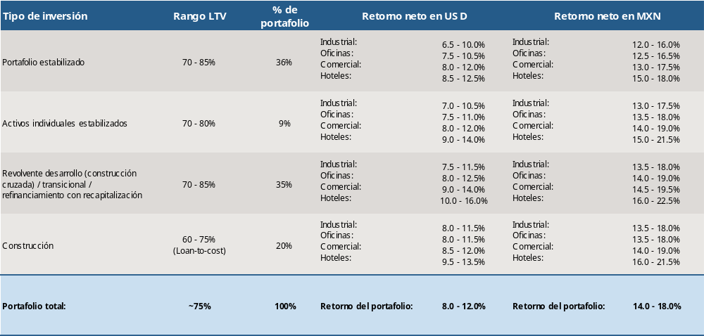
3
Atractivos retornos para los potenciales inversionistas
Fuente: Estimados del equipo de administración.
Notas: Los retornos asumen un LTV de ~74%, con un apalancamiento de 2.0x (look-through LTV~49.7%) y costo de la deuda de 220 puntos base.

Slide 59
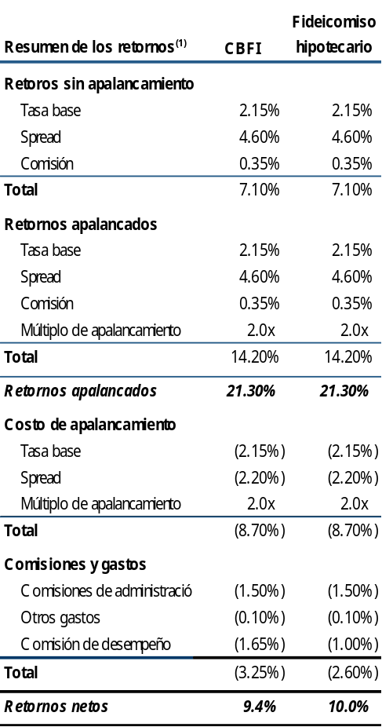
Atractivos retornos ajustados por riesgo
Retornos ilustrativos de los vehículos
3
Retornos del CKD inmobiliario (CBFIs)
(Retornos en dólares)
Retornos apalancados 21.30%
Retornos brutos: 12.60%
Retornos sin apalancamiento
Retornos con 2x de apalancamiento
Costo del apalancamiento
Gastos y comisiones
Retornos del Fideicomiso Hipotecario (Capital Permanente)
(Retornos en dólares)
Retornos apalancados 21.30%
(2)
(3)
Retornos brutos: 12.60%
Retornos sin apalancamiento
Retornos con 2x de apalancamiento
Costo del apalancamiento
Gastos y comisiones
(1) Asume un apalancamiento de 2.0x (deuda / capital) y préstamos con LTV de 75%.
(2) 15% sujeto a retorno preferente de 6% en USD o 10% en MXN con un alcance de 85/15.
(3) 20% sujeto a retorno preferente de 6% en USD o 10% en MXN sobre retorno excedente a tasas preferentes.

Slide 60
3
Atractivos retornos para los potenciales inversionistas
Estrategia de Apalancamiento
Apalancamiento objetivo del portafolio
Fuentes esperadas de financiamiento
Préstamo 1
Financiamiento
(Apalancado 2.0x)
Líneas de
suscripción
    En proceso de discusión con bancos locales e internacionales por un total de ~US$300mm
    Financiamiento de corto plazo con un anticipo de 75% de las llamadas de capital restantes
    Respaldado por llamadas de capital
75% LTV
50%
25%
Financiamiento a nivel activo (asset-level)
Líneas de almacenamiento
(Warehousing lines)
    Línea de crédito simple con garantía (línea de almacenamiento)
      Activos de bienes raíces como colateral
      Plazo de 3 años
      60% LTV (look-through)
    El financiamiento estaría disponible una vez que el portafolio tenga una base de activos como colateral
Bursatilización
    Bursatilizaciones a través de bonos o Certificados Bursátiles Fiduciarios Garantizados por el total o una porción de los activos
Préstamo 1
Apalancado
2.0x
Estructuras A/B
    Estructuras A/B para vender o sindicar una porción del financiamiento mediante un bono senior, conservando una porción subordinada/mezzanine
Préstamo 2
Calificadoras
Mercado de deuda
.
.
.
Cédula hipotecaria
(Covered bond)
    Títulos que tienen como garantía la totalidad de los créditos hipotecarios concedidos por la entidad que los emite
Capital
Préstamo 3
“Loan-on-Loan”
    Crédito emparejado con los términos de un activo específico

Slide 61
4
Equipo de administración probado y con gran experiencia
Equipo Dedicado – Fundadores
    Raul Gallegos – anterior Director General de GE México y anterior Director General de GE RE México; (15 años en RE)
    Alejandro Rodriguez – anterior Director de Mercado de Capitales & Desarrollo de Negocios GE RE México y anterior Director de Originaciones de GE RE México (10 años en RE)
Credit Suisse
Asset Management
Credit Suisse
Asset Management (México)
Andres Borrego y Marron – MD
Raul Gallegos
Director General
(Co-Administrador)
Comité de Inversión
Plataforma de Soporte
(México/NY)
Andres Borrego y Marron – MD
Raul Gallegos – MD
Alejandro Rodriguez - Director
Manuel Ramos – Sierra – MD
Director de Riesgo - CRO
    Legal
    Impuestos
    Compliance
    Operaciones
    Gestión de riesgos
    Control Financiero
    Contabilidad
    Valuación
    Impacto Ambiental
Director de Riesgo
CRO
Riesgo/AM
Alejandro Rodriguez
Director de Inversiones
(Co-Administrador)
Soporte Administrativo
Dedicado
(México)
Alejandro Aguirre – COO
Ma Teresa Barba – VP
Jose Antonio Jasso - Analista
Riesgo / Administración de Activos / Closings
Vice Presidente
Riesgo / Administración de Activos
Asociado
Originaciones/ Mercado de Capitales
Director
Originaciones
Director
Riesgo / AM
Analista
Originaciones
Analista
    El equipo de Administración tiene identificados a los candidatos para las posiciones indicadas y también participara en algunas de las funciones descritas

Slide 62
Equipo de administración probado y con gran experiencia
4
Equipo de administración
    Responsable del liderazgo de la plataforma y de la fuerza de ventas, así como del manejo de la relación con inversionistas
    Definición de la estrategia de negocio y productos
    Coordinación de equipo de originaciones y de cobertura de mercado, para asegurar la generación de pipeline y crecimiento
Mercado de capitales
    Asegurar que las transacciones sean de mercado. Encargado de la estructuración para distribución, bursatilización y sindicación, así como de las coberturas y pricing de las transacciones
    Asesorar al equipo de estructuración en las transacciones
    Desarrollar y manejar las relaciones con bancos y con agencias calificadoras
Originaciones
    Identificar oportunidades de negocio y establecer fuertes relaciones con desarrolladores con potencial de crecimiento
    Evaluar y presentar propuestas de financiamiento haciendo el análisis preliminar de las propiedades y proyectos a considerar (incluye el monto del crédito, tasa, términos y condiciones, reservas, etc.)
    Liderar las negociaciones de las propuestas de financiamiento
Riesgo/
underwriting
    Mantener la consistencia del proceso de underwriting con los diferentes acreditados y tipos de activos
    Analizar los estados financieros, cash flows y estructuras de apalancamiento, así como revisar la información de mercado, física y legal de la propiedad para dar recomendaciones sobre la calidad de las inversiones
    Asegurar el cumplimiento de los lineamientos de inversión y responsable del memorándum de crédito
Administración de Activos
    Dar seguimiento del desempeño de los créditos a lo largo de su vida, verificando los ingresos de la propiedad y el cumplimiento de todos los métricos y covenants acordados con los acreditados
    Administrar los créditos de construcción y de activos en transición para asegurar el cumplimiento de los programas de entrega acordados. Fondear los montos necesarios según el avance de obra o de ocupación
    Monitorear el valor de las propiedades y proactivamente buscar oportunidades de mejora o creación de valor

Slide 63
5
Proceso de Inversión y gobierno corporativo
Originación y filtro de oportunidades
Análisis y estructuración
Recomendación de inversión
Aprobación del Comité Técnico
Monitoreo del portafolio
Salida
Gestión de riesgos
    Capacidad propia de originación
      Excepcionalmente a través de terceros
    Establecimiento de relaciones de largo plazo y escalables
    De inicio, 3 originadores con probada experiencia
    Análisis de los activos, incluyendo riesgo, perfil y estudio de crédito
    Estructuración detallada de términos y condiciones
    Recomendación de inversión al Comité de Inversión
    La decisión se basa en objetivos de inversión, riesgo estructural, rentabilidad, estrategias de salida, entre otros
    Las inversiones deben ser aprobadas por el Comité Técnico, los miembros independientes, el Sub-Comité del Administrador y la Asamblea de Tenedores
    El Comité Técnico va a estar compuesto por un máximo de 21 miembros
    Las inversiones se monitorean activamente
    Consideraciones de salida incluyen vencimiento, refinanciamiento o prepago de los créditos
63

Slide 64
Apéndice

Slide 65

Estructura del Fideicomiso
    Afores
    Otros inversionistas institucionales
Inversionistas
institucionales
    Participantes con capital
    Contrato de administración
97%
3%⁽¹⁾
CBFIs
CBFIs
$
Deuda
(Apalancamiento objetivo de 2.0x)
Fiduciario
Fideicomiso
Distribution Account
Contrato de
administración
Bancos locales e internacionales y Mercado de Capitales
Contrato de
fideicomiso
Sofom
Préstamo
A
Préstamo
B
Préstamo
C
Préstamo
D
Vehículo de inversión
Préstamo
X
Préstamo
Y
Préstamo
Z
Nota: Fondeo a través de Llamadas de Capital.
(1) CS y/o el equipo de administración.

Slide 66
CREDIT SUISSE SECURITIES (USA) LLC
  Torre Reforma 115
  Reforma 115
  Ciudad de Mexico
  CP. 11000
  Mexico, D. F.
  +52 55 5283 8900
  www.credit-suisse.com

Slide 67
Estructura del CKD de Credit Suisse
Característica |  | CSMRTCK 17 |  | Comentario
Sector |  | Deuda |  | • Inversión en hipotecas comerciales • 100% deuda senior colateralizada
Monto máximo |  | 10,000 mdp |  | Esperan que el libro cierre en aproximadamente 7,000 mdp.
Coinversión |  | 3% |  | La coinversión es realizada por Credit Suisse y por los miembros clave. Monto limitado por consumo de capital bancario.
Término |  | 10 años |  | El plazo está en línea con el sector de deuda
Periodo inversión |  | 3 años |  | Por la naturaleza del sector, el periodo de inversión será más corto.
Retorno preferente |  | 10% en pesos |  | Está en línea con los nuevos CKD's
Retorno objetivo |  | 15-16% netos |  | Es una TIR neta competitiva por la naturaleza de los créditos.
Comisión |  | 1.46% * |  | La comisión se ajusta dependiendo del tamaño del CKD.
Promote |  | 12.38%* |  | Ajustado por el nivel de apalancamiento
* Estimados con base en el tamaño de CKD de 7,000 y el apalancamiento objetivo de 2x.

Slide 68
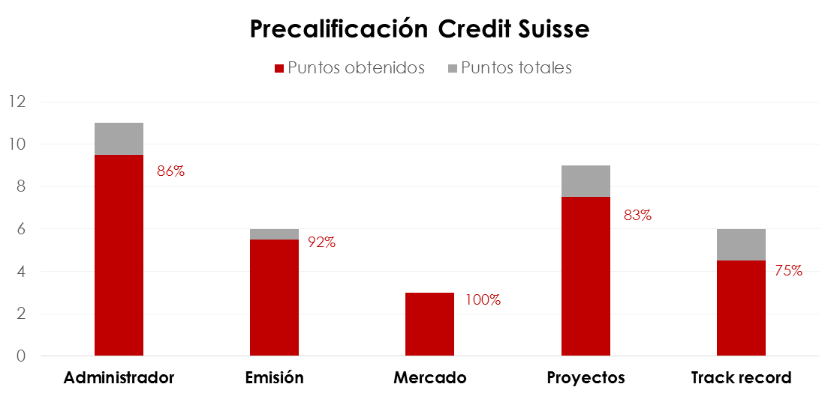
Precalificación de CSMRTCK 17
La calificación total del CKD es de 8.6 podemos revisar las calificaciones parciales en la siguiente gráfica:
Elaborado por la Gerencia Sr. de Coordinación de Inversiones del Infonavit con información del administrador.

Slide 69
Aspectos a considerar
A continuación se presentan las consideraciones más relevantes para la inversión:
Administrador
 |  | • | Cuenta con amplia experiencia en el sector y dispone de una valiosa red de contactos en el medio
 |  | • | Respaldo institucional del grupo financiero Credit Suisse
Emisión
 |  | • | La comisión y el rendimiento preferente están en línea con el mercado
 |  | • | La coinversión la aporta principalmente el grupo financiero
 |  | • | El esquema de comisión y promote alinea intereses
 |  | • | El tipo de deuda de los créditos será senior
Proyectos |  | • | Estarán respaldados por los inmuebles y los flujos a través de un fideicomiso de garantía
Track record
 |  | • | El equipo de Administración cuenta con al menos 10 años de experiencia colocando créditos de este tipo en GE
 |  | • | Credit Suisse tiene una plataforma que da servicio a 2 CKDs
*Información presentada por el administrador

Slide 70
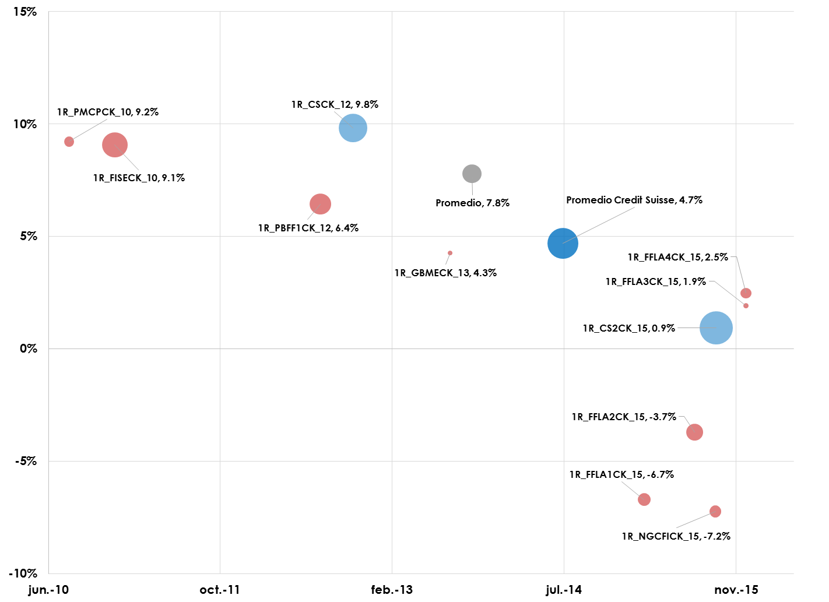
TIR’s del sector de mezzanine y otros: 7.8%
(desde fecha de emisión hasta el 30-jun-2017)
TIR | 7.8%
Total de CKD's | 11
TIR negativa | 3 | (27%)
TIR arriba del promedio | 3 | (27%)
Fecha de colocación
Elaborado por la Gerencia Sr. de Coordinación de Inversiones del Infonavit con datos de PiP

Slide 71
Desempeño de los CKD’s de deuda y Credit Suisse
(desde el 05-nov-2012 hasta el 30-jun-2017)
Deuda y otros
CSCK (2)
Total
Elaborado por la Gerencia Sr. de Coordinación de Inversiones del Infonavit con datos de PiP

Slide 72
Modelo financiero del CKD
Supuestos del modelo
Vencimiento: 10 años, con 3 de inversión
Distribuciones: Inmediatas, de flujos y amortizaciones
Apalancamiento: 2x (objetivo)
Tipo de cambio: Calculado con una curva forward
Divisas: 66% pesos, 34% dólares
TIR neta de 15.3%
Composición modelada de la cartera
Tipo de activo
Etapa del ciclo
Fuente: Modelo realizado por el administrador

Slide 73
Sensibilidades a tipo de cambio y spread
 | Tasas de interés |  |  | Tasa (swap 5 años) |  |  | Rendimiento neto
 |  | TIIE/LIBOR |  | MXN (TIIE) | USD (LIBOR) |  | MXN | USD | Combinado
 | + | 150 / 75 |  | 9.47% | 2.67% |  | 16.73% | 9.93% | 16.64%
 | + | 100 / 50 |  | 8.97% | 2.42% |  | 16.19% | 9.68% | 16.20%
 | + | 50 / 25 |  | 8.47% | 2.17% |  | 15.64% | 9.44% | 15.75%
 |  | Caso base |  | 7.97% | 1.92% |  | 15.10% | 9.20% | 15.30%
 | - | 50 / 25 |  | 7.47% | 1.67% |  | 14.58% | 9.01% | 14.89%
 | - | 100 / 50 |  | 6.97% | 1.42% |  | 14.04% | 8.80% | 14.45%
 | - | 150 / 75 |  | 6.47% | 1.17% |  | 13.50% | 8.57% | 14.02%
En el caso base, se obtiene una TIR neta al inversionista de 15.3%.
Se modelaron diferentes sensibilidades a las tasas de interés y al spread activo-pasivo.
El peor escenario sería una disminución en el spread de 75 puntos base, mientras que el mejor escenario sería un aumento en la misma proporción.
 | Spread |  |  | Spread (activo-pasivo) |  |  | Rendimiento neto
 |  |  |  | MXN | USD |  | MXN | USD | Combinado
 | + | 75 bps |  | 3.11% | 3.25% |  | 17.46% | 11.48% | 17.69%
 | + | 50 bps |  | 2.86% | 3.00% |  | 16.71% | 10.71% | 16.91%
 | + | 25 bps |  | 2.61% | 2.74% |  | 15.91% | 9.95% | 16.11%
 |  | Caso base |  | 2.36% | 2.48% |  | 15.10% | 9.20% | 15.30%
 | - | 25 bps |  | 2.11% | 2.23% |  | 14.32% | 8.55% | 14.55%
 | - | 50 bps |  | 1.86% | 1.98% |  | 13.52% | 7.85% | 13.77%
 | - | 75 bps |  | 1.61% | 1.73% |  | 12.78% | 7.09% | 13.01%
Fuente: Modelo realizado por el administrador

Slide 74
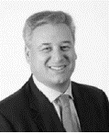
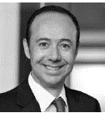
Equipo de Credit Suisse
  A continuación se presentan la experiencia profesional más relevante y la preparación académica de los miembros clave del equipo:
 |  |  |  |  | Experiencia profesional anterior |  | Preparación académica
 |  | Raúl A. Gallegos Co-administrador del portafolio |  |  | • Presidente y Director General, GE México • 15 años de experiencia en bienes raíces • 19 años trabajando en GE |  | • MBA por Columbia NY • Ingeniería civil, Universidad Anáhuac
 |  | Alejandro Rodríguez Co-administrador del portafolio |  |  | • Director de mercado de capitales y desarrollo de negocios, GECRE México • 22 años de experiencia en sector financiero y de bienes raíces • 19 años trabajando en GE |  | • MBA por Exeter, Reino Unido • Licenciado en negocios, Universidad Iberoamericana
Fuente: Información proporcionada por el administrador

Slide 75
Distribución sectorial de CKD’s aprobados
Con base en los límites asignados por la Coordinación General de Riesgos se puede invertir el 3% del Fanvit en CKD’s, equivalente a 3,700 mdp*.
Se han comprometido 1,550 mdp (42% del total asignado para CKD’s) :
Comprometidos
1,550 mdp
900 mdp
650 mdp
Quierocasa: 300
Alignmex: 200
IGS: 200
EXI: 300
PruMex: 200
Walton: 300
GFI: 350
Ainda: 300
Credit Suisse: 300
Aprobados
900 mdp
300 mdp
300 mdp
300 mdp
Deuda
y otros
Infraestructura
Bienes raíces
Capital privado
Energía
* Al 6 de julio de 2017 ** Montos por definir *** Montos definidos con metodología en proceso, para más información ver la sección “Asignación de montos de inversión en CKD’s por sector”, de la Sesión de Febrero.

Slide 76
Propuesta de inversión FANVIT
Se propone buscar una participación en CSMRTCK 17 de:
300 mdp o hasta el 10% de la emisión, lo que resulte menor.
La orden prevalece 3 meses

Slide 77
Orden del día
Grupo de Trabajo de Inversiones
Sesión número 033
Julio 2017
Informe sobre el entorno económico
Informe sobre la estrategia del FANVIT
Informe del FANVIT
Revisión y propuesta CKD de Credit Suisse (CSMRTCK 17)
Informe sobre la inversión en CKD´s
Informe sobre resultados y composición del FINVIT

Slide 78
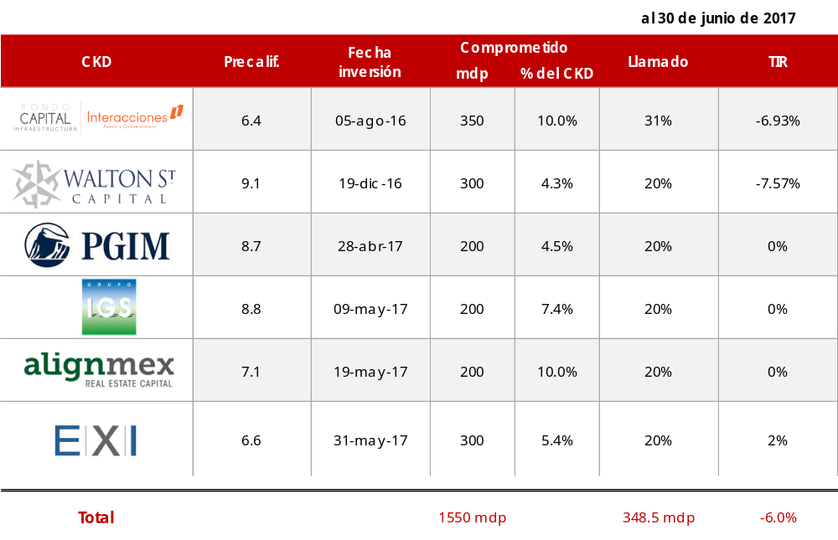
Actualización de los CKD’s en cartera
Elaborado por la Gerencia Sr. de Coordinación de Inversiones del Infonavit con datos de PiP. Datos al 30 de junio de 2017.

Slide 79
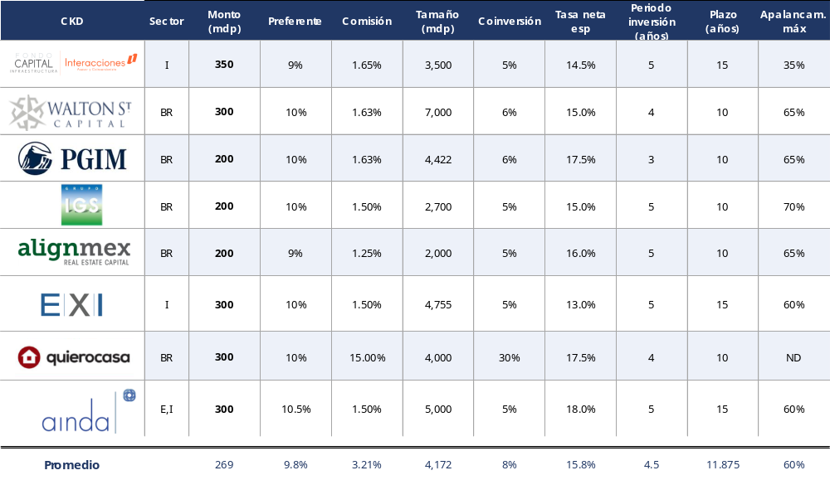
Resumen de las características de CKD’s aprobados
*
*
*Monto aprobado, inversión pendiente. *ND: No se dispone de información *** Se toma el promedio del intervalo para fines comparativos cuando la comisión, el preferente o la TIR esperada estén dados por intervalo. (I): Infraestructura, (E): Energía, (BR): Bienes raíces

Slide 80
Subcategorías de bienes raíces
Bienes raíces
Hotelero
Industrial
Comercial
Vivienda
Oficinas
Renta
Venta
Usos
y otros
mixtos
Quierocasa: 300
100%
Alignmex: 200
100%
IGS: 200
60%
40%
PruMex: 200
46%
5%
35%
14%
Walton: 300
15%
10%
25%
15%
35%
Total **
32%
3%
5%
1%
6%
15%
1%
1%
%
Renta
Venta
Usos
mixtos
* Montos aproximados con información de los administradores, se considera inversión en los CKD’s aprobados
La suma por categoría no necesariamente debe ser 100% dado que son montos máximos asignados
** Porcentaje total del monto asignado para inversiones en CKD’s al 6 de julio de 2017
Aprobado no invertido

Slide 81
Subcategorías de infraestructura
Infraestructura
Greenfield
Brownfield
Proyecto de
Flujos
capital
contractuales
Ainda: 300 (45%)
30%
15%
30%
15%
EXI: 300
30%
100%
70%
FCI: 350
15%
15%
85%
85%
Total*
21%
15%
56
10%
11%
%
Subcategoría 1
Subcategoría 2
Montos aproximados con información de los administradores. La suma por categoría no necesariamente debe ser 100%, dado que son montos máximos .
* Porcentaje total del monto asignado para inversiones en CKD’s al 6 de julio de 2017.
Definiciones.
Greenfield: proyectos por desarrollarse (mayor tiempo para el primer flujo); Brownfield: proyectos desarrollados y/o estabilizados (menor tiempo para los flujos).
Proyecto de capital: los flujos no están garantizados y dependen del desempeño del proyecto; Flujos contractuales: Flujos establecidos por contrato.
Aprobado no invertido

Slide 82
Subcategorías de energía
Energía
Oil & Gas
Generación
Distribución
Upstream
Midstream
Downstream
Ainda: 300
(55%)
15%
15%
12%
13%
Total*
4%
1%
1%
0%
1%
1%
%
Montos aproximados con información de los administradores. La suma por categoría no necesariamente debe ser 100%, dado que son montos máximos .
* Porcentaje total del monto asignado para inversiones en CKD’s al 6 de julio de 2017.
Definiciones.
Upstream: exploración, perforación y extracción; Midstream: Licuefacción, transporte y almacenamiento; Downstream: Refinación y regasficación.
Aprobado no invertido

Slide 83
Pipeline de CKD’s registrados PASE
Nombre | Sector | Miembros clave
Gava | Bienes raíces | Sebastián Garza T. Andreu Cors
Altum | Deuda | Gerardo Legorreta Eduardo Legorreta Michelle Schlam Francisco Salas Miguel Gomez
Artha | Bienes raíces | Carlos Gutiérrez Andreassen Germán Ahumada Alduncin
Delta | Bienes raíces | Federico Garza Santos Ernesto Dieck Assad Rodrigo Cerna Colin
Be Grand | Bienes raíces | Nicolás Carrancedo Ocejo José Luis Muñoz Domínguez Eduardo Sierra Roffe
Thermion | Energía | René Christian Maingot Justin R. Bryon
CSMRTCK | Deuda | Raúl Gallegos Navarro Alejandro Rodriguez Rivero,
Northgate | Capital privado | Alfredo Alfaro Eduardo Mapes Gabriel Mizrahi
Nombre | Sector | Miembros clave
TUCK17 | Bienes raíces | ND
Abraaj | Energía | Tas Anvaripour Saad Zaman Murtaza Hussain Ezequiel Padilla Daniel Ceniceros
Sailbridge | Capital privado | Javier de Frutos Lorenzo Soler
Ainda | Energía | Manuel Rodríguez Arregui José Pablo Rinkenbach Lizárraga Luis Arias Osoyo Gabriel Cerdio Gudiño
Alsis | Deuda | ND
Riverstone | Infraestructura | Pierre F. Lapeyre Jr. David M. Leuschen
O’Donell | Bienes raíces | John David O’Donnell Dwyer Javier Luna Luna Mario del Bosque Martínez Miguel Ángel Delgado Castillo
Emitido
Emitido
http://pase.plataformainfonavit.com/login

Slide 84
Orden del día
Grupo de Trabajo de Inversiones
Sesión número 033
Julio 2017
Informe sobre el entorno económico
Informe sobre la estrategia del FANVIT
Informe del FANVIT
Revisión y propuesta CKD de Credit Suisse (CSMRTCK 17)
Informe sobre la inversión en CKD´s
Informe sobre resultados y composición del FINVIT

Slide 85
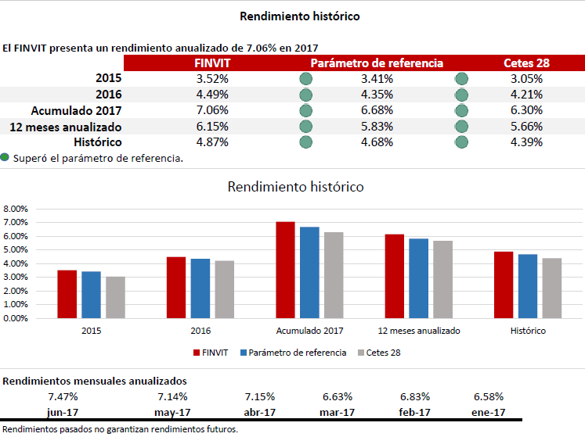
Rendimiento FINVIT al 30 de junio de 2017
Fuente: Elaborado por la Gerencia Sr. de Coordinación de Inversiones del Infonavit con datos al 30 de junio de 2017

Slide 86
El FINVIT cuenta con ~$ 59 mdp, 71% aportados de forma directa y un rendimiento del 7.06%
  Desde su lanzamiento el 4 de marzo de 2015 al 30 de junio de 2017, el FINVIT presenta los siguientes resultados:
Principales Analíticos | Al 30 de junio
Tasa de Rendimiento Anualizada (Valuación al corte) | 7.06%
Tasa de rendimiento (a vencimiento) YTM | 7.52%
Duración (años) | 2.01
VaR | -0.0447
Activos Netos | 59,634,763
Precio de la acción | 1.1147
Indicadores | 30 de junio
Aportaciones vía nómina | $ 27,393,932.87
Aportaciones vía nómina (descuento catorcenal) | $ 702,807.93
Solicitudes de descuento vía nómina | 969
Fuente: Elaborado por la Gerencia Sr. de Coordinación de Inversiones del Infonavit con datos al 30 de junio de 2017.

Slide 87

El ~29% de la plantilla del Instituto ya es parte del FINVIT, 61% personal sindicalizado
Al 30 de junio de 2017 se tienen los siguientes avances:
    1,340 trabajadores inscritos
    (29% del total de la plantilla que corresponde a 4,623 trabajadores)
Delegaciones
2,617 trabajadores
842 inscritos – 63%del total del personal inscrito
Oficinas de Apoyo y Zona Metropolitana
2,006 trabajadores
498 inscritos – 37% del total del personal inscrito
Personal Sindicalizado
2,852 trabajadores
821 inscritos – 61% del total del personal inscrito
Personal no Sindicalizado
1,771 trabajadores
519 inscritos – 39% del total del personal inscrito
Fuente: Elaborado por la Gerencia Sr. de Coordinación de Inversiones del Infonavit con datos al 30 de junio de 2017.

Slide 88
Composición FINVIT al 30 de junio de 2017
Fuente: Elaborado por la Gerencia Sr. de Coordinación de Inversiones del Infonavit con datos al 30 de junio de 2017.

Slide 89
Estrategia FINVIT
  Mantener entre 1.7 y 2.5 años el plazo promedio ponderado del portafolio (actual 2).
  Analizar de manera activa el mercado de renta fija gubernamental con base en las expectativas del mercado nacional con el propósito de realizar el rebalanceo del portafolio en función a las entradas y salidas de recursos al FINVIT.
  Buscar oportunidades de inversión en bonos corporativos de alta calidad crediticia que permitan mejorar la rentabilidad y composición del portafolio.
  La estrategia debe quedar enmarcada en el marco de gestión.

Slide 90
ANEXOS
Julio 2017

Slide 91
ANEXOS
Informe sobre la estrategia del FANVIT

Slide 92
Expectativas Económicas
Fuente: Elaborado por la Gerencia Sr. de Coordinación de Inversiones del Infonavit

Slide 93
Expectativas Económicas
Fuente: Elaborado por la Gerencia Sr. de Coordinación de Inversiones del Infonavit

Slide 94
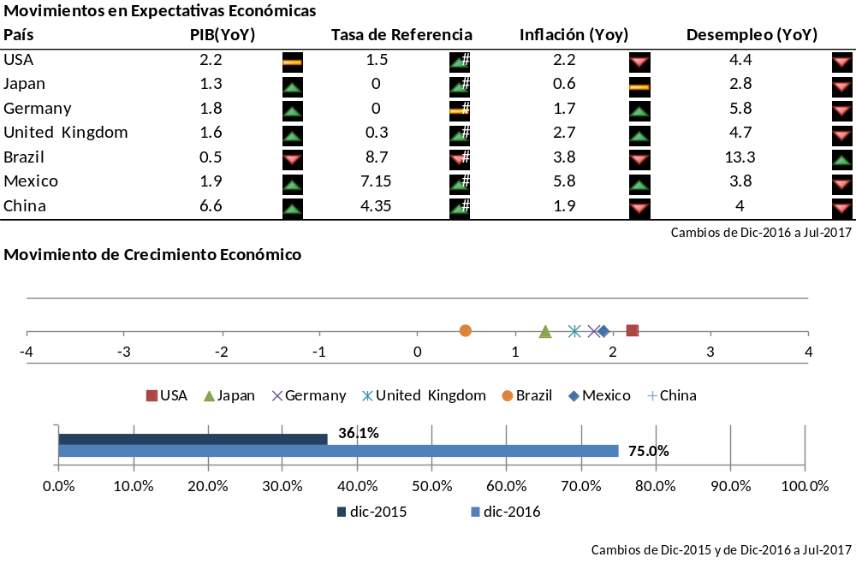
Expectativas Económicas
La tabla de movimientos en expectativas económicas muestra la última revisión de expectativas de Crecimiento, Inflación, Tasa de Referencia y Desempleo para 2017 y si aumento respecto a las expectativas del último día de 2016.
En el primer gráfico de Movimiento de Crecimiento Económico se muestran las últimas revisiones de Crecimiento Económico.
En el segundo gráfico se muestra el porcentaje de países que hicieron una revisión a la alza o se mantuvieron igual en la tasa de crecimiento para el año de 2017 respecto al último día de 2015 y 2016. Los países que se incluyeron en el análisis fueron Estados Unidos, Japón, Alemania, Reino Unido, Brasil, México, China, India, Corea del Sur, Singapur, Taiwán, Tailandia, Austria, Bélgica, Dinamarca, Francia, Finlandia, Grecia, Irlanda, Italia, Islandia, Holanda, Noruega Portugal, Eslovaquia, España, Suecia, Suiza, Argentina, Chile, Colombia, Panamá, Perú y Venezuela.

Slide 95
Expectativas de Mercado
México
 |  |  |  |  | Movimientos implicitos en la curva cero
Fecha | Plazo | Tasa fwd 28 días | Tasa fwd 91 días | Tasa fwd 182 días | FRA - CETES 28D | FRA - CETES 91D | FRA - CETES 182D
10/08/2017 | 34 | 7.038% | 7.055% | 7.057% | 0.04% | -0.04% | -0.12%
28/09/2017 | 83 | 6.966% | 7.096% | 6.933% | -0.03% | 0.00% | -0.25%
09/11/2017 | 125 | 7.047% | 6.935% | 6.833% | 0.05% | -0.17% | -0.35%
14/12/2017 | 160 | 7.292% | 6.826% | 6.761% | 0.29% | -0.27% | -0.42%
05/02/2018 | 213 | 6.886% | 6.618% | 6.709% | -0.11% | -0.48% | -0.47%
26/03/2018 | 262 | 6.399% | 6.632% | 6.711% | -0.60% | -0.47% | -0.47%
Estados Unidos
 |  |  |  | Movimientos implicitos en la curva cero
Fecha | Plazo | Tasa fwd 28 días | Tasa fwd 91 días | FRA - LIBOR 30D | FRA - LIBOR 90D
26/07/2017 | 19.00 | 1.259% | 1.344% | 0.04% | 0.04%
20/09/2017 | 75.00 | 1.415% | 1.437% | 0.19% | 0.14%
01/11/2017 | 117.00 | 1.442% | 1.478% | 0.22% | 0.18%
13/12/2017 | 159.00 | 1.489% | 1.527% | 0.27% | 0.23%
31/01/2018 | 208.00 | 1.549% | 1.576% | 0.33% | 0.28%
21/03/2018 | 257.00 | 1.588% | 1.615% | 0.37% | 0.31%

Slide 96
Movimiento del Dólar frente a monedas principales
Fuente: Elaborado por la Gerencia Sr. de Coordinación de Inversiones del Infonavit

Slide 97
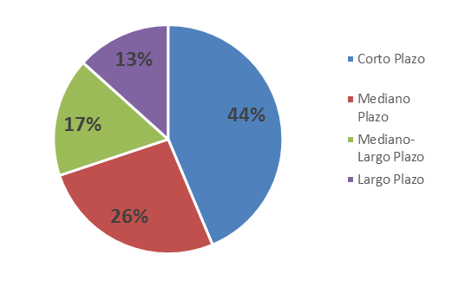
Información Banxico: EXTRANJEROS
Trump=$96mmdp
YTD=$41 mmdp
Movimientos YTD:
Plazo | Ult Monto | Cambio Monto | Cambio (%)
1-3 años | 767,034.91 | -142,351.76 | -15.65%
5-10 años | 460,368.42 | 48,112.60 | 11.67%
10-20 años | 294,813.39 | 83,013.24 | 39.19%
20-30 años | 234,196.82 | 54,962.59 | 30.67%
Distribución actual:
Fuente: Banxico (información al 23-06-17).

Slide 98
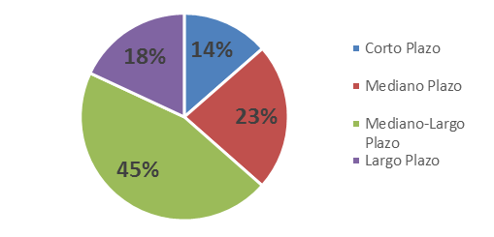
Información Banxico: SIEFORES
Trump=-$4.5 mmdp
YTD = -31 mmdp
Movimientos YTD:
Plazo | Ult Monto | Cambio Monto | Cambio (%)
1-3 años | 53,920.80 | -65,211.01 | -54.74%
5-10 años | 91,547.96 | 13,995.28 | 18.05%
10-20 años | 180,931.58 | -44,817.71 | -19.85%
20-30 años | 71,882.20 | -14,483.80 | -16.77%
Distribución actual:
Fuente: Banxico (información al 23-06-17).

Slide 99
Información Banxico: Sociedades de Inversión
Trump=-$103 mmdp
YTD= 26 mmdp
Movimientos YTD:
Plazo | Ult Monto | Cambio Monto | Cambio (%)
1-3 años | 30,846.88 | -107,948.32 | -77.78%
5-10 años | 24,403.55 | 4,480.38 | 22.49%
10-20 años | 9,197.22 | 4,400.00 | 91.72%
20-30 años | 3,720.85 | 2,553.28 | 218.68%
Distribución actual:
Fuente: Banxico (información al 23-06-17).

Slide 100
Expectativas Financieras
Fuente: Banxico.

Slide 101
Expectativas Económicas
En el primer gráfico se muestra el porcentaje de países emergentes con perspectiva estable, positiva y negativa de acuerdo a la calificadora Moodys. Los países que se consideraron como emergentes son: Argentina, Brasil, Chile, China, Colombia, India, México, Panamá, Perú, Singapur, Eslovaquia, Tailandia, Venezuela.
En el segundo gráfico se muestra el porcentaje de países avanzados con perspectiva estable, positiva y negativa de acuerdo a la calificadora Moodys. Los países que se consideraron como avanzados son: Austria, Bélgica, Dinamarca, Finlandia, Francia, Alemania, Grecia, Islandia, Irlanda, Italia, Japón, Holanda, Noruega, Portugal, Corea del Sur, España, Suecia, Suiza, Taiwán, Reino Unido y Estados Unidos.
Fuente: Elaborado por Gerencia Sr. de Coordinación de Inversiones del Infonavit

Slide 102
Expectativas Financieras
Fuente: Elaborado por la Gerencia Sr. de Coordinación de Inversiones del Infonavit con datos de Bloomberg

Slide 103
Expectativas Financieras
Fuente: Elaborado por la Gerencia Sr. de Coordinación de Inversiones del Infonavit con datos de Bloomberg
En el primer gráfico se muestra el movimiento de la tasa de rendimiento de los UMS de 10 años histórico de países seleccionados de América Latina.
En el segundo gráfico, se muestra el spread de los UMS de 10 años de los países de América Latina respecto a los certificados del Tesoro de Estados Unidos.

Slide 104
Expectativas Financieras
Fuente: Elaborado por Gerencia Sr. de Coordinación de Inversiones del Infonavit con datos de Bloomberg

Slide 105
Expectativas Financieras
Fuente: Elaborado por la Gerencia Sr. de Coordinación de Inversiones del Infonavit con datos de Bloomberg

Slide 106
Expectativas Financieras
Q1 2017 vs Current Quarter
Q1 2017 vs Current Quarter
Fuente: Elaborado por la Gerencia Sr. de Coordinación de Inversiones del Infonavit con datos de Bloomberg
En el primer gráfico se muestran las sorpresas (positivas y negativas) del trimestre actual (color fuerte) y el cuarto trimestre de 2016 (color claro) y el porcentaje agregado de la sorpresa de las 498 empresas que se incluyen en el S&P 500.
En el segundo gráfico se muestran las sorpresas (positivas y negativas) del trimestre actual (color fuerte) y el cuarto trimestre de 2016 (color claro) y el porcentaje agregado de la sorpresa de las 35 empresas que se incluyen en el IPC.

Slide 107
Expectativas Financieras
Q1 2017 vs Current Quarter
Q1 2017 vs Current Quarter
Fuente: Elaborado por la Gerencia Sr. de Coordinación de Inversiones del Infonavit con datos de Bloomberg
En el primer gráfico se muestran las sorpresas (positivas y negativas) del trimestre actual (color fuerte) y el cuarto trimestre de 2016 (color claro) y el porcentaje agregado de la sorpresa de las 498 empresas que se incluyen en el S&P 500.
En el segundo gráfico se muestran las sorpresas (positivas y negativas) del trimestre actual (color fuerte) y el cuarto trimestre de 2016 (color claro) y el porcentaje agregado de la sorpresa de las 35 empresas que se incluyen en el IPC.

Slide 108
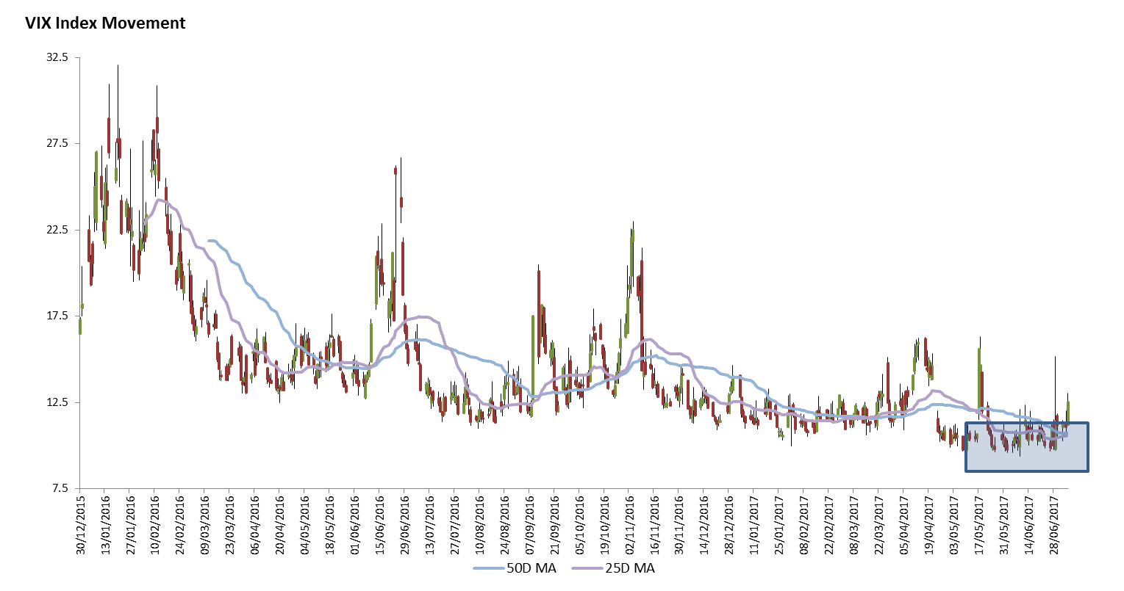
Expectativas Financieras
Promedio 2015
Promedio 2016
Promedio 2017
Fuente: Elaborado por la Gerencia Sr. de Coordinación de Inversiones del Infonavit con datos de Bloomberg

Slide 109
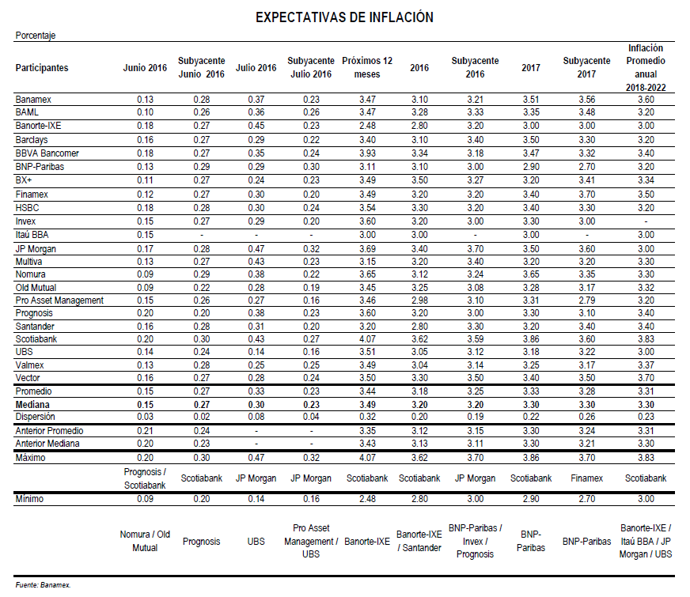
Expectativas Financieras
Encuesta Citibanamex
Fecha: 5 de julio de 2016

Slide 110
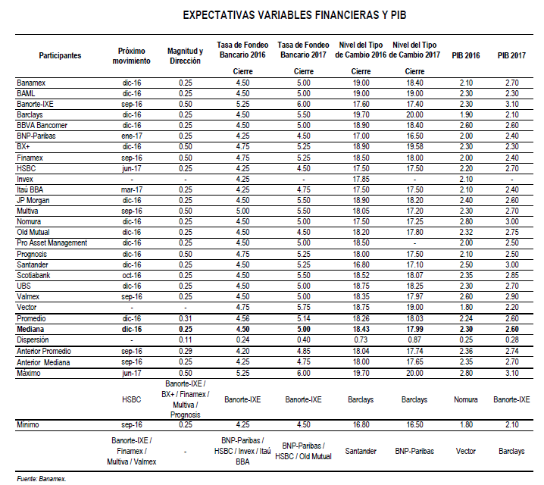
Expectativas Financieras
Encuesta Citibanamex
Fecha: 5 de julio de 2016

Slide 111
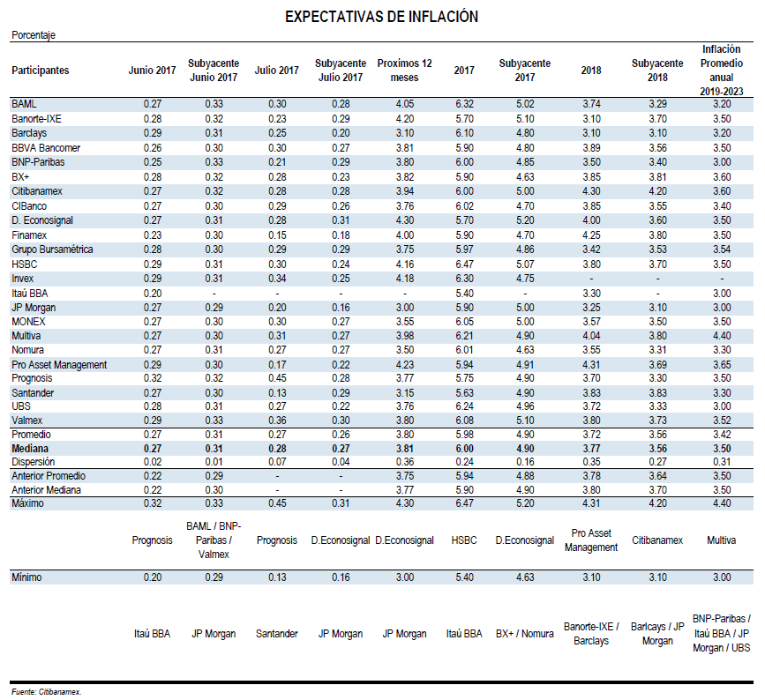
Expectativas Financieras
Encuesta Citibanamex
Fecha: 5 de julio de 2017

Slide 112
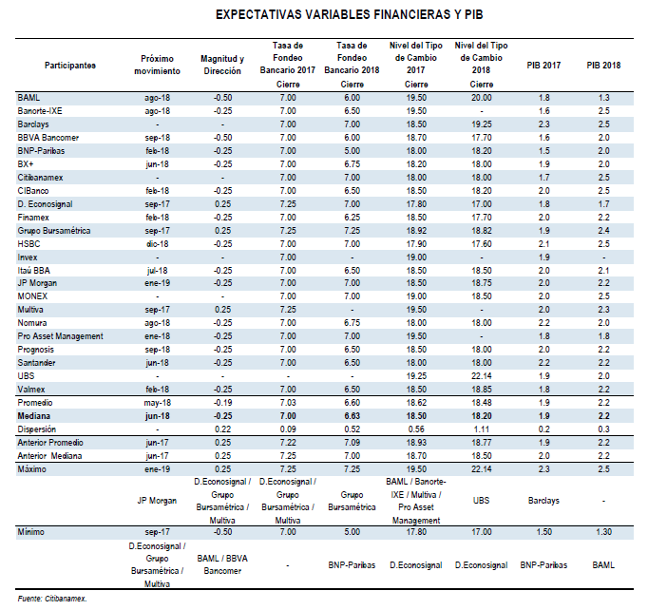
Expectativas Financieras
Encuesta Citibanamex
Fecha: 5 de julio de 2017

Slide 113
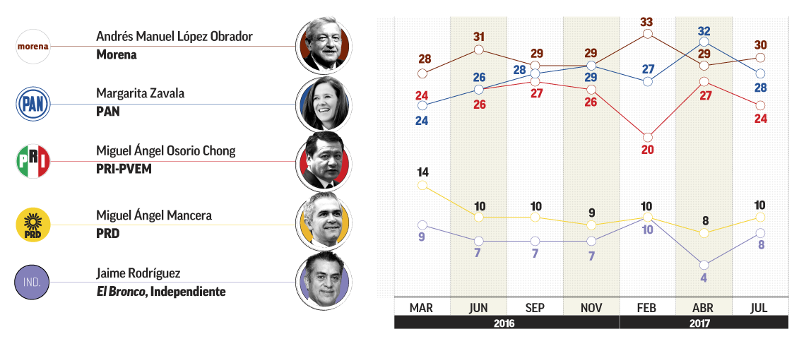
Expectativas Electorales
México
http://graficos.elfinanciero.com.mx/2017/encuestas/enc-03julio17/

Slide 114
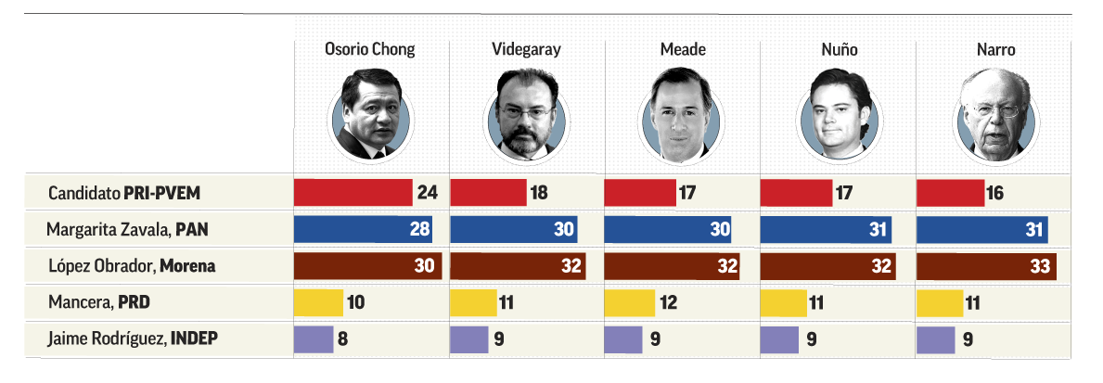
Expectativas Electorales
México
http://graficos.elfinanciero.com.mx/2017/encuestas/enc-03julio17/

Slide 115
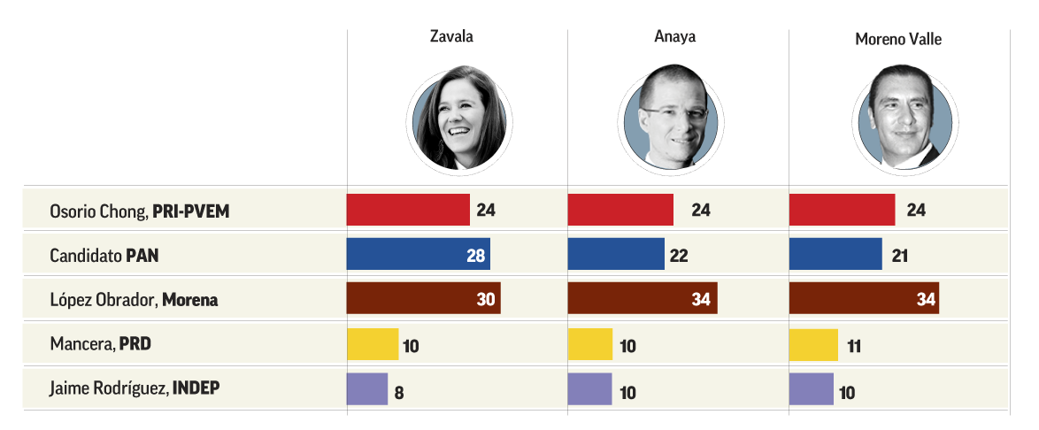
Expectativas Electorales
México
http://graficos.elfinanciero.com.mx/2017/encuestas/enc-03julio17/

Slide 116
Estructura de tasas MBONOS
Fuente: Elaborado por la Gerencia Sr. de Coordinación de Inversiones del Infonavit con datos al 30 de junio de 2017.

Slide 117
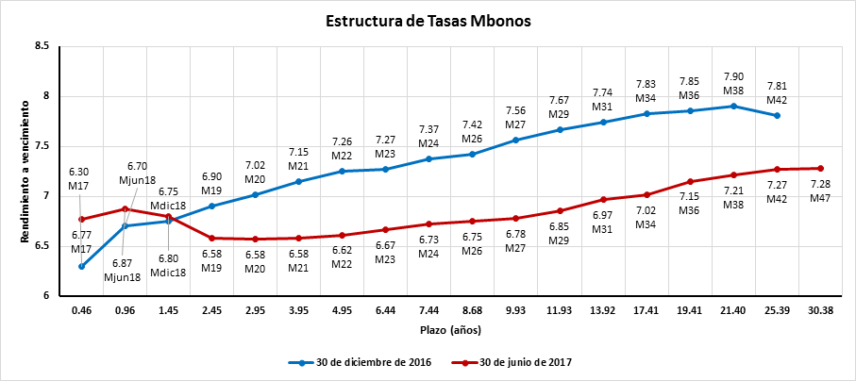
Estructura de tasas UDIBONOS
Fuente: Elaborado por la Gerencia Sr. de Coordinación de Inversiones del Infonavit con datos al 30 de junio de 2017.

Slide 118
Estructura de tasas MBONOS
Fuente: Elaborado por la Gerencia Sr. de Coordinación de Inversiones del Infonavit con datos al 30 de junio de 2017.

Slide 119
ANEXOS
Informe del FANVIT

Slide 120

Resultado de Gestión FANVIT al 30 de junio de 2017
Cifras en millones de pesos y porcentaje al 30 de junio de 2017.
Fuente: Coordinación General de Riesgos
Al 2017, el FANVIT presentó un rendimiento de 10.66% y un resultado de 5,427 mdp.
120

Slide 121
Ingresos generados en la gestión del FANVIT al 30 de junio de 2017
Fuente: Elaborado por la Gerencia Sr. de Coordinación de Inversiones del Infonavit con datos al 30 de junio de 2017.

Slide 122
Tasa de rendimiento a vencimiento (YTM %) al 30 de junio de 2017
Fuente: Elaborado por la Gerencia Sr. de Coordinación de Inversiones del Infonavit con datos al 30 de junio de 2017

Slide 123

Cartera FANVIT al 30 de junio de 2017
Fuente: Elaborado por la Gerencia Sr. de Coordinación de Inversiones del Infonavit con datos al 30 de junio de 2017.

Slide 124
Deuda
La exposición del FANVIT a Renta Fija (Deuda Gubernamental, Deuda Corporativa y Estructurados) es del 83.5% del total de los activos.
Deuda Gubernamental representa el 57.2% del portafolio (18.2% tasa fija nominal, 17.3% tasa real y 21.7% tasa revisable).
En cuanto a Deuda Corporativa (incluye Bonos Corporativos Estructurados) el portafolio tiene una exposición de 26.3% de la cartera (19.3% tasa fija nominal, 3.6% tasa real y 3.4% tasa revisable).
En el portafolio 37.5% lo compone instrumentos referenciados a tasa fija, en tanto 20.9% corresponde a tasa real y el 25.1% a tasa revisable.
Los Instrumentos Alternativos en FANVIT muestran una exposición de 1.3% de la cartera (FIBRAs 1.0% y CKDs 0.3%).
La posición en renta variable y bono bancarios estructurados corresponde al 7.3% del portafolio.
La posición liquida del portafolio corresponde al 7.9% del Activo Neto.

Slide 125
Renta Variable FANVIT
México
 | Subyacente | Monto (mdp) | % Portafolio | % RV |  | Costo Prom Unit. Adq. | Valor Actual | Rendimiento
1B_MEXRISK_ISHRS | MSCI México Risk | 1,309 | 1.0% | 14.5% |  | 22.0 | 24.0 | 9.0%
1B_ILCTRAC_ISHRS | IPC "Large Cap" | 542 | 0.4% | 6.0% |  | 47.4 | 52.1 | 9.9%
 |  | 1,851 | 1.5% | 20.5%
2_CEMEX_09 | Convertible CEMEX | 577 | 0.5% | 6.4% |  | 9,770.8 | 10,802.1 | 10.6%
J_BSAN_S00641 | Mexbol Index | 130 | 0.1% | 1.4% |  | 100.0 | 108.5 | 8.5%
J_BSAN_S00652 | Mexbol Index | 165 | 0.1% | 1.8% |  | 100.0 | 110.1 | 10.1%
J_BSAN_S00677 | Mexbol Index | 163 | 0.1% | 1.8% |  | 100.0 | 108.6 | 8.6%
J_BSAN_S00678 | Mexbol Index | 54 | 0.0% | 0.6% |  | 100.0 | 108.6 | 8.6%
 |  | 513 | 0.4% | 5.7%
Total |  | 2,940 | 2.4% | 32.6%
Estados Unidos
 | Subyacente | Monto (mdp) | % Portafolio | % RV |  | Costo Prom Unit. Adq. | Valor Actual | Rendimiento
1I_IVV_* | S&P 500 Index | 1,169 | 0.9% | 13.0% |  | 4,865.9 | 4,396.6 | -9.6%
1I_QQQ_* | Dow Jones Index | 273 | 0.2% | 3.0% |  | 2,431.0 | 2,486.1 | 2.3%
1I_XMX_* | Global Equity | 306 | 0.2% | 3.4% |  | 484.6 | 488.8 | 0.9%
 |  | 1,748 | 1.4% | 19.4%
1I_XLF_* | Sector Financiero | 57 | 0.0% | 0.6% |  | 476.1 | 445.6 | -6.4%
J_BSAN_S00706 | Dow Jones Index | 163 | 0.1% | 1.8% |  | 100.0 | 108.6 | 8.6%
99_SCOTIAB_7-15 | Euro Stoxx 50/Fin. EUA | 39 | 0.0% | 0.4% |  | 101.0 | 97.1 | -3.9%
 |  | 202 | 0.2% | 2.2%
Total |  | 2,007 | 1.6% | 22.2%
Fuente: Elaborado por la Gerencia Sr. de Coordinación de Inversiones del Infonavit con datos al 30 de junio de 2017.

Slide 126
Renta Variable FANVIT
Europa
 | Subyacente | Monto (mdp) | % Portafolio | % RV |  | Costo Prom Unit. Adq. | Valor Actual | Rendimiento
1I_SX7EEX_N | Sector Bancario Europa | 29 | 0.0% | 0.3% |  | 244.0 | 268.8 | 10.1%
1I_HEZU_* | Euro Stoxx 50 | 1,201 | 1.0% | 13.3% |  | 549.1 | 529.4 | -3.6%
1I_XMX_* | Global Equity | 123 | 0.1% | 1.4% |  | 484.6 | 488.8 | 0.9%
 |  | 1,353 | 1.1% | 15.0%
J_BACOMER_S5108 | Euro Stoxx 50 | 163 | 0.1% | 1.8% |  | 100.0 | 96.0 | -4.0%
J_BSAN_S00567 | Euro Stoxx 50 | 145 | 0.1% | 1.6% |  | 100.0 | 96.7 | -3.3%
J_BSAN_S00684 | Euro Stoxx 50 | 130 | 0.1% | 1.4% |  | 100.0 | 103.9 | 3.9%
99_SCOTIAB_20-15 | Euro Stoxx 50 | 127 | 0.1% | 1.4% |  | 100.0 | 101.8 | 1.8%
J_BSAN_S00654 | Euro Stoxx 50 | 127 | 0.1% | 1.4% |  | 100.0 | 101.6 | 1.6%
J_BSAN_S00680 | Euro Stoxx 50 | 101 | 0.1% | 1.1% |  | 100.0 | 100.5 | 0.5%
J_BSAN_S00727 | Sector Salud Europa | 156 | 0.1% | 1.7% |  | 100.0 | 89.3 | -10.7%
J_BSAN_S00626 | Ser. Públicos Europa | 121 | 0.1% | 1.3% |  | 100.0 | 96.8 | -3.2%
99_SCOTIAB_7-15 | Euro Stoxx 50/Fin. EUA | 39 | 0.0% | 0.4% |  | 100.0 | 97.1 | -2.9%
 |  | 1,109 | 0.9% | 12.3%
Total |  | 2,462 | 2.0% | 27.3%
Asía
 | Subyacente | Monto (mdp) | % Portafolio | % RV |  | Costo Prom Unit. Adq. | Valor Actual | Rendimiento
1I_DXJ_* | NIKKEI Index | 1,506 | 1.2% | 16.7% |  | 1,001.4 | 939.3 | -6.2%
1I_XMX_* | Global Equity | 89 | 0.1% | 1.0% |  | 484.6 | 488.8 | 0.9%
 |  | 1,595 | 1.3% | 17.7%
Otros (Canada, Brasil)
 | Subyacente | Monto (mdp) | % Portafolio | % RV |  | Costo Prom Unit. Adq. | Valor Actual | Rendimiento
1I_XMX_* | Global Equity | 20 | 0.0% | 0.2% |  | 484.6 | 488.8 | 0.9%
 |  | 20 | 0.0% | 0.2%
Renta Variable FANVIT
 |  | Monto (mdp) | % Portafolio | % RV
Total |  | 9,023 | 7.3% | 100.0%
Fuente: Elaborado por la Gerencia Sr. de Coordinación de Inversiones del Infonavit con datos al 30 de junio de 2017.

Slide 127
Renta Variable FANVIT
La exposición en renta variable del FANVIT es de $9,023 mpd (7.2% del total de la cartera), distribuida en 9 ETF´s, 14 bonos bancarios estructurados y 1 bono convertible.
Del monto anterior $2,940 mdp corresponde a renta variable nacional (32.6% del total de renta variable) y $6,084 mdp en renta variable internacional (66.4% del total de renta variable).
Renta variable internacional esta compuesto por $2,007 mdp en Estados Unidos (33.5% del total de renta variable internacional), $2,462 mpd en Europa (41.1% del total de renta variable internacional), $1,595 mdp en Asia (25.1% del total de renta variable internacional) y $19 mdp en Canadá y Brasil (0.3% del total de renta variable internacional) .
Los bonos bancarios estructurados referenciados a renta variable representan un monto de $1,823 mdp (1.5% del total de la cartera y el 20.2% del total de renta variable).

Slide 128
Bonos bancarios estructurados FANVIT
Activo Neto (mdp) | 124,934.15
Nota Estructurada | Subyacente | Fecha de Emisión | Fecha de Vencimiento | Plazo Emision (años) | Plazo a Vencimiento (años) | Monto de Colocación (mdp) | Monto Cartera (mdp) | % FANVIT | Descripción
JBSAN S00652 | Mexbol | 27/08/2015 | 30/08/2017 | 2.0 | 0.2 | 150 | 165 | 0.1% | Rendimiento ligado al Índice de Precios y Cotizaciones “CALL SPREAD”.
JBSAN S00641 | Mexbol | 10/08/2015 | 10/08/2017 | 2.0 | 0.1 | 126 | 130 | 0.1% | Rendimiento ligado al Índice de Precios y Cotizaciones “CALL SPREAD”.
JBSAN S00677 | Mexbol | 15/09/2015 | 14/09/2017 | 2.0 | 0.2 | 150 | 163 | 0.1% | Rendimiento ligado al Índice de Precios y Cotizaciones “CALL SPREAD”.
JBSAN S00678 | Mexbol | 15/09/2015 | 14/09/2017 | 2.0 | 0.2 | 50 | 54 | 0.0% | Rendimiento ligado al Índice de Precios y Cotizaciones “CALL SPREAD”.
 |  |  |  |  |  | 476 | 513 | 0.4%
JBSAN S00626 | Ser. Públicos Europa | 13/07/2015 | 12/07/2018 | 3.0 | 1.0 | 125 | 121 | 0.1% | Rendimiento ligado al Índice EUROSTOXX UTILITIES (SX6E).
JBSAN S00727 | Salud Europa | 11/11/2015 | 14/11/2019 | 4.1 | 2.4 | 175 | 156 | 0.1% | Índice INDICE STOXX EUROPE 600 Health Care (SXDP) “CALL SPREAD”.
JBACOMER S5108 | Euro Stoxx 50 | 27/11/2015 | 23/11/2018 | 3.0 | 1.4 | 170 | 163 | 0.1% | Rendimiento ligado al Índice Eurostoxx50 " CALL SPREAD”.
JBSAN S00567 | Euro Stoxx 50 | 13/05/2015 | 16/05/2018 | 3.1 | 0.9 | 150 | 145 | 0.1% | Rendimiento ligado al Índice Eurostoxx50 " CALL SPREAD”.
JBSAN S00654 | Euro Stoxx 50 | 28/08/2015 | 30/08/2018 | 3.1 | 1.2 | 125 | 127 | 0.1% | Rendimiento ligado al Índice Eurostoxx50 " CALL SPREAD”.
JBSAN S00680 | Euro Stoxx 50 | 18/09/2015 | 20/09/2018 | 3.1 | 1.2 | 100 | 101 | 0.1% | Rendimiento ligado al Índice Eurostoxx50 " CALL SPREAD”.
JBSAN S00684 | Euro Stoxx 50 | 25/09/2015 | 27/09/2018 | 3.1 | 1.2 | 125 | 130 | 0.1% | Rendimiento ligado al Índice Eurostoxx50 " CALL SPREAD”.
99SCOTIAB 20-15 | Euro Stoxx 50 | 04/12/2015 | 08/12/2017 | 2.0 | 0.4 | 125 | 127 | 0.1% | Rendimiento ligado al Índice Eurostoxx50 " CALL SPREAD”.
 |  |  |  |  |  | 1,095 | 1,070 | 0.9%
JBSAN S00706 | Dow Jones | 20/10/2015 | 19/10/2018 | 3.0 | 1.3 | 150 | 163 | 0.1% | Call Spread Dow Jones Industrial Average.
 |  |  |  |  |  | 150 | 163 | 0.1%
99SCOTIAB 7-15 | IXM/SX5E | 06/05/2015 | 07/05/2018 | 3.0 | 0.9 | 80 | 78 | 0.1% | "Call Spread" ligado al comportamiento del IXM (50%) Y SX5E (50%).
 |  |  |  |  |  | 80 | 78 | 0.1%
99SCOTIAB 19-15 | TIIE28 | 04/12/2015 | 15/06/2018 | 2.6 | 1.0 | 120 | 112 | 0.1% | “Rango Acumulable” ligado a TIIE 28d.
JBACOMER S5109 | TIIE28 | 26/11/2015 | 07/06/2018 | 2.6 | 0.9 | 170 | 159 | 0.1% | “Rango Acumulable” ligado a TIIE 28d.
 |  |  |  |  |  | 290 | 271 | 0.2%
Total |  |  |  |  |  | 2,091 | 2,094 | 1.7%
Fuente: Elaborado por la Gerencia Sr. de Coordinación de Inversiones del Infonavit con datos al 30 de junio de 2017.

Slide 129
Bonos bancarios estructurados FANVIT
Los bonos bancarios estructurados representan un monto de $2,091 mpd del FANVIT (1.7% del total de la cartera).
La distribución de los bonos bancarios estructurados por región presenta un monto de $783.5 mdp en México (37.4% del total de los bonos bancarios estructurados), $1,108.89 mpd en Europa (53.0% del total de los bonos estructurados) y $201.72 mdp en Estados Unidos (9.63% del total de los bonos estructurados).
Los subyacente de referencia de los bonos bancarios estructurados son Mexbol Index (24.52% del total de los bonos bancarios estructurados), Euro Stoxx 50 (39.7% del total de los bonos estructurados), Dow Jones (7.8% del total delos bonos bancarios), servicios públicos Europa (5.8% del total de los bonos estructurados), salud Europa (7.5% del total de los bonos estructurados), Financieros Estados Unidos (1.9% del total de los bonos estructurados) y TIIE28 (12.9% del total de los bonos estructurados).
Dentro de los próximos 12 meses se vence un monto de $1,254 mdp (59.9% del total de los bonos bancarios estructurados).
Fuente: Elaborado por la Gerencia Sr. de Coordinación de Inversiones del Infonavit con datos al 30 de junio de 2017.

Slide 130
ANEXOS
Informe sobre la inversión en CKD´s

Slide 131
Índices sectoriales y total de CKD’s
(desde fecha de emisión hasta el 30-jun-2017)
Total
Infraestructura
Agropecuario
Mezzanine y otros
Bienes raíces
Capital privado
Energía
Fuente: INFONAVIT con datos de PiP

Slide 132
TIR’s por sectores y total
(desde fecha de emisión hasta el 30-jun-2017)
Concepto \ Sector | Bienes raíces |  | Infraestructura |  | Capital privado |  | Mezzanine y otros |  | Energía |  | Total*
Valor de mercado (mdp) | 47,321 |  | 44,045 |  | 26,034 |  | 26,631 |  | 9,366 |  | 153,397
% valor de mercado | 30.8% |  | 28.7% |  | 17.0% |  | 17.4% |  | 6.1% |  | 100.0%
TIR | 7.6% |  | 9.7% |  | 4.2% |  | 7.8% |  | -15.7% |  | 6.8%
Total de CKD's | 26 |  | 12 |  | 22 |  | 11 |  | 9 |  | 80
TIR negativa | 9 | (35%) | 3 | (25%) | 7 | (32%) | 3 | (27%) | 8 | (89%) | 30 | (38%)
TIR arriba del promedio | 11 | (42%) | 3 | (25%) | 7 | (32%) | 3 | (27%) | 8 | (89%) | 24 | (30%)
* En esta tabla no se incluye el CKD del sector agropecuario (91_AGSACB_08)
Fuente: INFONAVIT con datos de PiP

Slide 133

TIR’s del sector de bienes raíces: 7.6%
(desde fecha de emisión hasta el 30-jun-2017)
TIR | 7.6%
Total de CKD's | 26
TIR negativa | 9 | (35%)
TIR arriba del promedio | 11 | (42%)
Fuente: INFONAVIT con datos de PiP
Fecha de colocación

Slide 134

TIR’s del sector de infraestructura: 9.7%
(desde fecha de emisión hasta el 30-jun-2017)
TIR | 9.7%
Total de CKD's | 12
TIR negativa | 3 | (25%)
TIR arriba del promedio | 3 | (25%)
Fuente: INFONAVIT con datos de PiP
Fecha de colocación

Slide 135

TIR’s del sector de capital privado: 4.2%
(desde fecha de emisión hasta el 30-jun-2017)
TIR | 4.2%
Total de CKD's | 22
TIR negativa | 7 | (32%)
TIR arriba del promedio | 7 | (32%)
Fuente: INFONAVIT con datos de PiP
Fecha de colocación

Slide 136

TIR’s del sector de mezzanine y otros: 7.8%
(desde fecha de emisión hasta el 30-jun-2017)
TIR | 7.8%
Total de CKD's | 11
TIR negativa | 3 | (27%)
TIR arriba del promedio | 3 | (27%)
Fuente: INFONAVIT con datos de PiP
Fecha de colocación

Slide 137

TIR’s del sector de energía: -15.7%
(desde fecha de emisión hasta el 30-jun-2017)
TIR | -15.7%
Total de CKD's | 9
TIR negativa | 8 | (89%)
TIR arriba del promedio | 8 | (89%)
Fuente: INFONAVIT con datos de PiP
Fecha de colocación

Slide 138
TIR’s por sectores y total
(desde fecha de emisión hasta el 30-jun-2017)
Concepto \ Sector | Bienes raíces |  | Infraestructura |  | Capital privado |  | Mezzanine y otros |  | Energía |  | Total*
Valor de mercado (mdp) | 47,321 |  | 44,045 |  | 26,034 |  | 26,631 |  | 9,366 |  | 153,397
% valor de mercado | 30.8% |  | 28.7% |  | 17.0% |  | 17.4% |  | 6.1% |  | 100.0%
TIR | 7.6% |  | 9.7% |  | 4.2% |  | 7.8% |  | -15.7% |  | 6.8%
Total de CKD's | 26 |  | 12 |  | 22 |  | 11 |  | 9 |  | 80
TIR negativa | 9 | (35%) | 3 | (25%) | 7 | (32%) | 3 | (27%) | 8 | (89%) | 30 | (38%)
TIR arriba del promedio | 11 | (42%) | 3 | (25%) | 7 | (32%) | 3 | (27%) | 8 | (89%) | 24 | (30%)
* En esta tabla no se incluye el CKD del sector agropecuario (91_AGSACB_08)
Sector | Capital llamado (A) |  | Capital distribuido (B) |  | Valor razonable ( C) |  | Resultado (B+C-A)
Bienes Raíces | 44,205 | 31% | 10,125 | 40% | 47,321 | 31% | 13,241 | 36%
Infraestructura | 30,822 | 22% | 3,032 | 12% | 44,045 | 29% | 16,255 | 44%
Capital Privado | 23,653 | 17% | 948 | 4% | 26,034 | 17% | 3,328 | 9%
Mezzanine y otros | 30,146 | 21% | 10,994 | 44% | 26,631 | 17% | 7,479 | 20%
Energía | 13,158 | 9% | 68 | 0% | 9,366 | 6% | - 3,723 | -10%
Total | 141,984 | 100% | 25,168 | 100% | 153,397 | 100% | 36,580 | 100%
Cifras en millones de pesos
Fuente: INFONAVIT con datos de PiP

Slide 139
Número de CKD’s emitidos por año y sector
(Al 30-jun-2017)
Año\Sector | Agropecuario | Bienes Raíces | Capital Privado | Energía | Infraestructura | Mezzanine y otros | Total
2008 | 1 |  |  |  |  |  | 1
2009 |  |  | 2 |  | 2 |  | 4
2010 |  | 3 | 1 |  | 2 | 2 | 8
2011 |  | 4 | 1 |  |  |  | 5
2012 |  | 3 | 2 | 1 | 1 | 2 | 9
2013 |  | 3 | 1 |  |  | 1 | 5
2014 |  |  | 4 | 2 | 2 |  | 8
2015 |  | 5 | 4 | 3 | 1 | 6 | 19
2016 |  | 4 | 6 | 1 | 4 |  | 15
2017 |  | 4 | 1 | 2 |  |  | 7
Total | 1 | 26 | 22 | 9 | 12 | 11 | 81
Fuente: INFONAVIT con datos de PiP

Slide 140

Descripción de cada CKD

Slide 141

Descripción de cada CKD

Slide 142

Descripción de cada CKD

Slide 143

Descripción de cada CKD

Slide 144

Descripción de cada CKD

Slide 145

Descripción de cada CKD

Slide 146

Descripción de cada CKD

Slide 147

Descripción de cada CKD

Slide 148

Descripción de cada CKD

Slide 149

Descripción de cada CKD

Slide 150

Descripción de cada CKD

Slide 151

Descripción de cada CKD

Slide 152

Descripción de cada CKD

Slide 153

Descripción de cada CKD

Slide 154

Descripción de cada CKD

Slide 155

Descripción de cada CKD

Slide 156

Descripción de cada CKD

Slide 157

Asignación de montos de inversión en CKD’s por sector
(Con datos del cierre del 31-dic-2012 al cierre del 31-ene-2017)

Slide 158
Participación del FANVIT en Fibras
Este tipo de activo representa el 1% del portafolio, distribuido de la siguiente manera.
1%
1,284 mdp
FANVIT
Fuente: Reportes trimestrales de las Fibras; Vector
*Hasta el 7 de julio de 2017. Fuente: Cálculos de MFGI

Slide 159
El sector de Fibras: Área rentable bruta
Más del 70% del área rentable de las Fibras se concentra en el sector industrial.
Fibra Hotel y Fibra Inn cuentan con 10,812 y 7,115 cuartos, respectivamente.
Fibra Plus mantiene todas sus 9 propiedades en desarrollo.
Fuente: Reportes trimestrales de las Fibras; Vector

Slide 160
El sector de Fibras: Área rentable bruta
La participación del FANVIT muestra una concentración más alta en el sector industrial que el agregado del sector de Fibras en México.
Oficinas
4%
Comercial
13%
Fibra
Monterrey
Macquarie
Fibra
Uno
Fibra Uno
Fibra Uno
Fibra Monterrey
1,284 mdp
Invertidos en Fibras
Industrial
83%
Prologis
Terra
Macquarie
Fuente: Reportes trimestrales de las Fibras; Vector

Slide 161
Grupo de Trabajo de Inversiones
Sesión Número 033
Julio 2017

